Slide 1

CGT Grand Est
Journée d’Étude – Offre de soins
Jean-Stéphane MARAVAL
Responsable de Mission
 | 8 rue Lafayette n 57000 METZ Tél. +33 (0)3.87.56.20.04 n Port. +33 (0)6.78.51.62.86 www.secafi.com

Slide 2
Sommaire
ONDAM et tarification à l’activité | page 4
Les logiques de pôles territoriaux et la gradation de l’offre de soins | page 13
L’évolution capacitaire dans le Grand Est | page 18
Retour sur la sollicitation exceptionnelle des services de réanimation du Grand Est pendant la 1ère période de confinement | page 24
PLFSS 2021 et Ségur de la Santé | page 28
Annexes | page 34
Évolution d’activité MCO – Région Grand Est | page 36
Évolution d’activité HAD – Région Grand Est | page 41
Évolution d’activité SSR – Région Grand Est | page 46
Évolution d’activité Psychiatrie – Région Grand Est | page 50
Complément Projet de Loi de Financement de la Sécurité Sociale | page 54

Slide 3
Introduction
Ces dernières années et particulièrement depuis 2015, les protestations et cris d’alarme se sont multipliés, émanant non seulement des infirmières, des aides-soignantes, des cadres, des brancardiers, des praticiens hospitaliers, voire parfois des directions hospitalières elles-mêmes, fatiguées d’être prises entre les injonctions des agences régionales de santé et les réalités opérationnelles.
Les réformes successives se distinguent par la remarquable continuité de leur logique. Elles visent une transformation profonde du système de santé et la volonté d’en finir avec un « hospitalocentrisme ». La tarification à l’activité qui exacerbe la concurrence et pousse à une quête d’efficience jamais satisfaite, la hiérarchisation des établissements à travers la mise en place des GHT, les réductions capacitaires en hospitalisation complète et le
« virage ambulatoire », l’introduction de modèles d’organisation comme le Lean management guidés par des logiques économiques, la contrainte budgétaire sont autant d’outils qui participent à ces transformations.
Alors l’année 2020 sera-t-elle une année de remise en cause ?
Lors de la transition des exercices 2019-2020, l’hôpital, en crise, était au centre de nombreuses mesures : Plan urgences (70 M€), Plan Ma Santé 2022 (1,5 milliard pour les 3 prochaines années, aboutissant à un ONDAM ainsi réévalué à 2,59 %), Plan Investissement (reprise de 30 % de la dette soit 13 Mds€). Une majorité de ces allocations exceptionnelles de moyens resteront toutefois conditionnées à la poursuite de la transformation du système de santé. À titre d’exemple, la question de la reprise de la dette devrait en effet donner lieu à contractualisation pour s'inscrire notamment dans la poursuite de la montée en charge de l'ambulatoire, mais également de celle du premier recours de soins et notamment des CPTS. La requalification de certains plateaux techniques (à travers la labellisation d’Hôpitaux de proximité) devrait être ainsi abordée lors de ces échanges contractuels.
On peut alors se demander si la crise du Covid-19 aura peut-être ébranlé quelques certitudes. Le système de soins devait d'abord être efficient, il se doit aujourd'hui d'être efficace, « quel qu'en soit le coût ! ». La revalorisation de carrière, la relance de l’investissement, le recentrage de la gouvernance sur le médical restent sur la table. Reste aussi à discuter du desserrement de la contrainte budgétaire et de la nécessité de repenser le financement pour prioriser le soin et pas l’activité.

Slide 4
ONDAM et tarification à l’activité

Slide 5



L’ONDAM, un instrument de régulation budgétaire
ONDAM 2019 : 200,3 Mds€ (+2,5 % / 2018)
Décomposition de l’ONDAM en 2019 par sous-enveloppes budgétaires
Soins de ville
91,5 Mds€
(+2,5 %)
Établissements de santé
82,7 Mds€
(+2,4 %)
Établissements médico-sociaux
20,8 Mds€
(+2,2 %)
FIR
3,5 Mds€ (+4,8 %)
Autres prises en charge
1,9 Mds€ (+6,3 %)
Prescriptions
Honoraires
ODMCO
MIGAC
ODAM
OQN
Personnes âgées
Personnes handicapées
Secteur ambulatoire
Secteur hospitalier
Établissements médico-sociaux
L’Objectif National de Dépenses d’Assurance Maladie (ONDAM) est un objectif de dépenses à ne pas dépasser (enveloppe fermée) en matière de soins de ville et d’hospitalisation dispensés dans les établissements privés ou publics, mais aussi dans les centres médico-sociaux.
Il est fixé chaque année par la loi de financement de la sécurité sociale (LFSS) et il constitue un indicateur de maîtrise des dépenses. Les principaux leviers pour assurer cette régulation des dépenses portent :
  d’une part, sur les mises en réserve ou gels de crédits en début d’exercice. Ils concernent essentiellement les enveloppes à destination des établissements de santé et des établissements médico-sociaux ;
  d’autre part, sur la logique du "rabot", c’est-à-dire l’action sur les prix qui reste prédominante (mécanisme prix/volume). Ce mécanisme est amplifié depuis 2013 par la mise en place d’un coefficient prudentiel sur les tarifs. Ce gel est levé ou pas en fonction de l’évolution des volumes en fin d’année.

Slide 6
L’ONDAM constaté chaque année est bien inférieur à la progression naturelle des dépenses
Cumul des économies budgétées depuis 2012 : 25,67 Mds€
*Source : Rapport d’information fait au nom de la mission d’évaluation et de contrôle de la sécurité sociale de la commission des affaires sociales sur l’objectif national de dépenses d’assurance maladie – Sénat - 9 octobre 2019
Les dépenses relevant du champ de l’ONDAM progressent à un rythme « naturel » dit tendanciel de plus de 4 % par an : il s’agit de l’évolution que suivrait la dépense de santé remboursable sans aucune mesure nouvelle de dépenses ou d’économies.
Au fil des années, l’objectif de progression des dépenses d’Assurance maladie s’est infléchi. Cette tendance traduit une politique volontariste des autorités de santé de limiter la croissance des dépenses de santé remboursables à moins de 3 % par an.
Son augmentation englobe les progressions de volumes et la prise en compte des priorités de santé publique (Plans Alzheimer, obésité, etc.). Elle ne laisse à peu près aucune place à des revalorisations de tarifs depuis plusieurs années, alors que l’inflation des dépenses est incontestable : loyers, charges de personnel, pharmacie, etc.
Les établissements de tous statuts sont ainsi contraints de réaliser des gains de productivité année après année.

Slide 7
Tarification : un dispositif de plus en plus illisible
Il y a trois temps forts dans la « vie tarifaire » d’un établissement :
  Septembre N-1 : le niveau de progression de l’ONDAM est annoncé par le gouvernement. Il est généralement validé par les parlementaires en décembre.
  Mars N : les tarifs applicables jusqu’en février N+1 paraissent au JO, une circulaire budgétaire plus complète paraît en avril.
  Novembre ou décembre N : le ministère de la Santé débloque éventuellement des fonds si les dépenses constatées de l’année permettent d’envisager le respect de l’ONDAM.
Entre tarifs officiels, coefficients correcteurs, géographiques, pénalisations sur les tarifs en fonction des volumes, coup de pouce pour isolement, subventions en MIGAC ou subvention du FIR, réductions de charges sociales, expérimentations tarifaires… les paramètres qui influent sur la tarification des établissements sont désormais tellement nombreux, mouvants, aléatoires et politiques qu’ils défient tout exercice prévisionnel.
Elle prive les acteurs de la visibilité nécessaire, et réduit notamment les capacités d’investissement des hôpitaux.

Slide 8

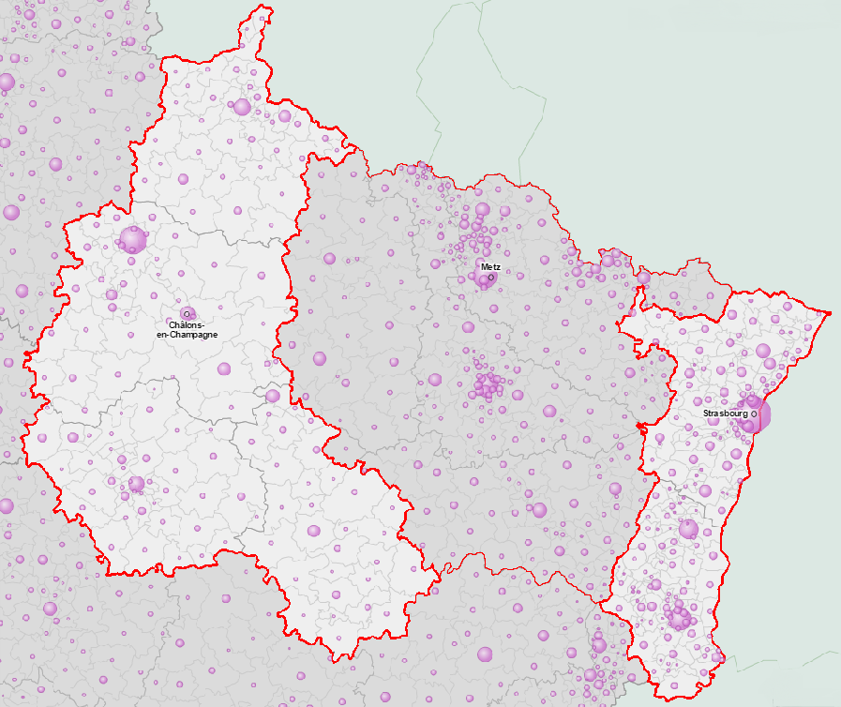
La recomposition de l’offre de soins interroge sur l’équilibre entre attractivité et équité territoriale
Fuites et attractivité
– Séjours PMSI au lieu de résidence – Données 2019*
La T2A a mis le système de santé « sous tension » : lorsque l’équilibre de gestion repose en partie sur la « captation » des patients de l’établissement/du territoire voisin, on obtient un accroissement des mobilités qui s’opère presque systématiquement :
  du territoire le moins bien doté (médecins, équipements, structures) vers le territoire le plus attractif ;
  de l’établissement le moins performant vers le plus dynamique (ou mieux doté).
Ces évolutions ont « formidablement » accéléré la recomposition des territoires au bénéfice des plus forts et au détriment des populations les plus vulnérables habitant des zones défavorisées.
Le tarificateur n’a plus eu qu’à « ramasser les morceaux » en proposant (dans le meilleur des cas) de reconvertir les établissements en faillite et en réclamant les bénéfices des gains d’échelles aux ensembles renforcés.
L’analyse est encore plus précise dès lors qu’on apprécie la situation à une échelle « micro ».
  Au sein d’un département, d’un territoire de santé, d’un bassin de population.
4 337 séj
16 382 séj
Lorraine
4 317 séj
Champagne-Ardenne
28 178 séj
97 séj
Alsace
282 séj

Slide 9
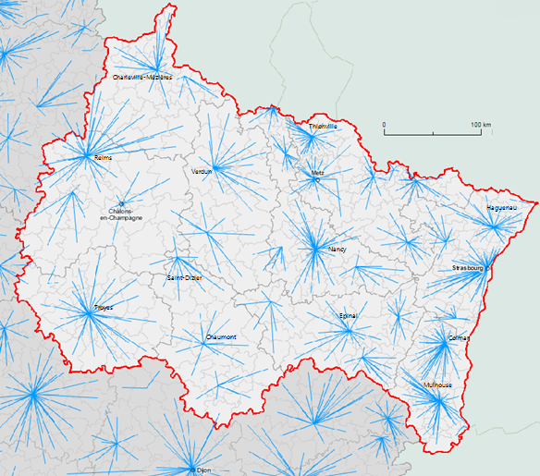
La balance fuites/attractivité est très disparate d’un territoire de santé à l’autre
Source : ATIH, fiche régionale 2018
  Trois zones d’implantation de la région se caractérisent par un taux de fuite intra-régional supérieur à 30 % :
  En Moselle Est, ce sont ainsi 35,5 % des séjours qui sont consommés auprès d’établissements de la région implantés en dehors de ce territoire (majoritairement en Lorraine Nord et dans la zone Basse Alsace Sud Moselle).
  En Cœur Grand Est, le taux de fuite s’établit à 32,7 % et bénéficie majoritairement aux zones Sud Lorraine et Champagne.
  Dans les Vosges, 31,5 % des séjours sont consommés en dehors du territoire, principalement auprès des établissements de la zone Sud Lorraine.
  Les taux de fuites induisent un accès aux soins difficile et onéreux notamment pour les populations les plus fragiles.
Pôles d’attraction selon la provenance des patients
- Données 2016

Slide 10
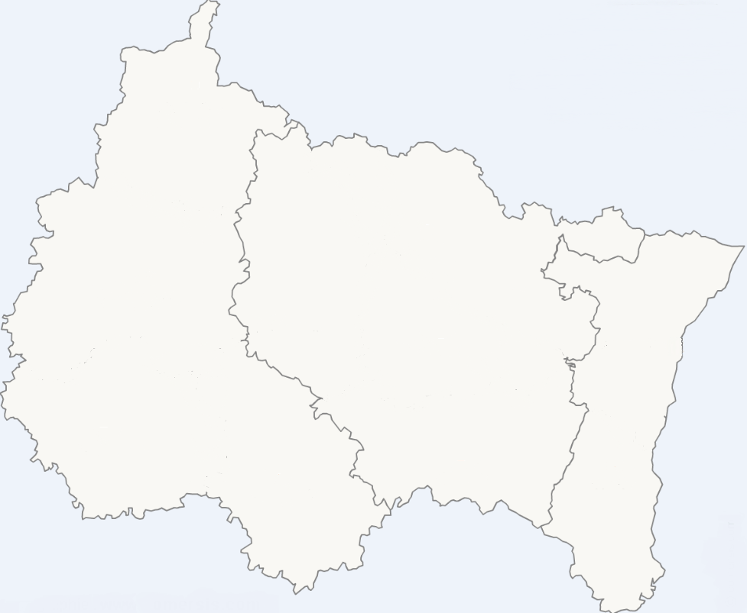
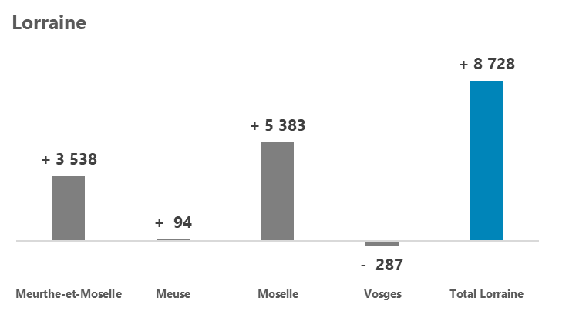
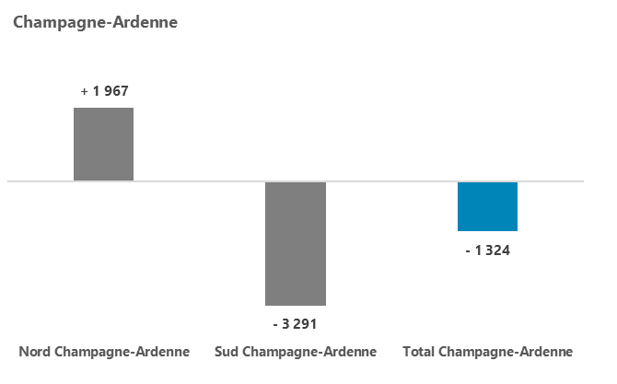
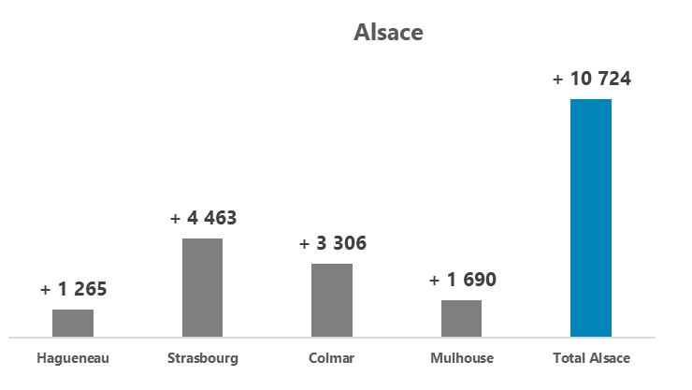
Les grandes villes drainent une part significative de la croissance des séjours
Variation des séjours de chirurgie entre 2015 et 2019
La modernisation du patrimoine hospitalier public (Plan hôpital 2007 et 2012 notamment) s’est faite en articulation avec les projets de recomposition du paysage hospitalier.
Par ailleurs, les groupes privés privilégient des localisations urbaines avec un plus fort pouvoir d’achat.
Les logiques de pôles territoriaux s’organisent autour de grandes villes avec une offre de référence et de recours.

Slide 11
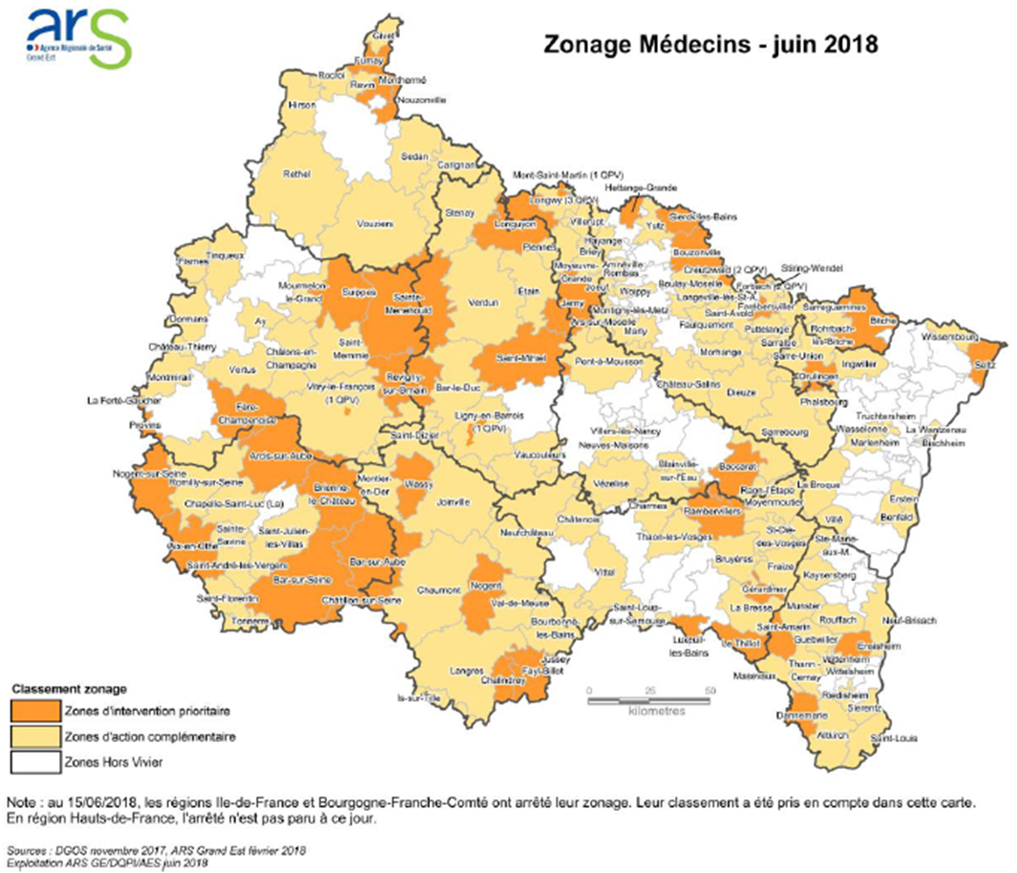
L’évolution de la répartition de l’offre de soins, depuis 2000, fait craindre le développement de déserts médicaux dans le Grand Est
L’ARS (Agence Régionale de Santé) a défini un zonage de la répartition des médecins dans le Grand Est (sans prendre en compte les installations frontalières) :
  Les « zones d’intervention prioritaire » (en orange) représentent les territoires caractérisés par un faible niveau d’accessibilité aux soins (moins de 2,5 consultations par habitant et par an) ainsi que des territoires potentiellement fragiles (entre 2,5 et 4 consultations par habitant et par an). Elles représentent 8,7 % de la population régionale, soit 483 000 habitants.
  Les « zones d’action complémentaire » (en jaune), moins impactées par le manque de médecins, mais qui nécessitent de mettre en œuvre des moyens pour éviter que la situation ne se détériore. Elles représentent 50,7 % de la population régionale, soit 2 810 000 habitants.
  Les « zones hors vivier » (en blanc) caractérisées par une offre de soins considérée comme satisfaisante (supérieure à 4 consultations par an et par habitant).
Source : Le vieillissement de la population dans le Grand Est - Répondre à la pluralité des parcours de vie – CESER Grand Est – avril 2020

Slide 12
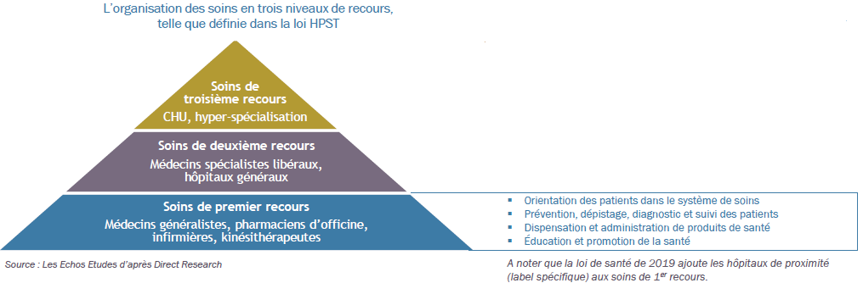
La structuration des réseaux de santé de proximité et l’organisation de la gradation des soins sont deux axes majeurs de la volonté de transformation du système de santé
Les Communautés professionnelles territoriales de santé (CPTS) constituent l’un des dispositifs phares de la Stratégie « Ma Santé 2022 ».
  Début 2020, le Grand Est comptait 41 projets de CPTS (5 en fonctionnement, 13 en cours de constitution, 23 projets en réflexion ou en intention).
  Par ailleurs, d’autres formes d’exercice coordonné (maison de santé, équipes de soins primaires et spécialisées…) se sont développés ces dernières années.
Notons aussi que des formes d’organisations de prise en charge partagée centrée autour de la prise en charge d'une patientèle donnée (Ipep, Peps, EDS notamment) commencent à être expérimentées.
Le projet de transformation du système de santé reconnaît le besoin d’organiser le système de soins en niveaux de recours selon une logique d’intégration horizontale* pour garantir le même accès aux soins de qualité pour l’ensemble de la population.
  Il s’agit en premier lieu de structurer les soins de proximité, qui englobent aussi bien les acteurs des soins primaires que certains acteurs de soins spécialisés, du médico-social, du secteur social et des établissements de proximité avec leurs plateaux techniques et leurs capacités d’hébergement.
  De sortir d’un modèle hospitalo-centré considéré par les pouvoirs publics comme peu adapté à la prise en charge des patients âgés et/ou atteints de polypathologies chroniques, alors même que cette prise en charge est devenue l’enjeu majeur du système de santé.
L’exercice coordonné (entre plusieurs professionnels de santé) est particulièrement stratégique dans le « modèle de demain » parce qu’il permet de déployer une diversité d’outils et de solutions. Les centres de santé grâce à leur taille, leur capacité organisationnelle, leur pluridisciplinarité, leur maillage, favorisent le développement des protocoles pluriprofessionnels, le renforcement des politiques de prévention, la prise en charge des soins non programmés, ou encore de la télémédecine.
*Regroupement de professionnels de même niveau sur un territoire donné

Slide 13
Les logiques de pôles territoriaux et la gradation de l’offre de soins

Slide 14
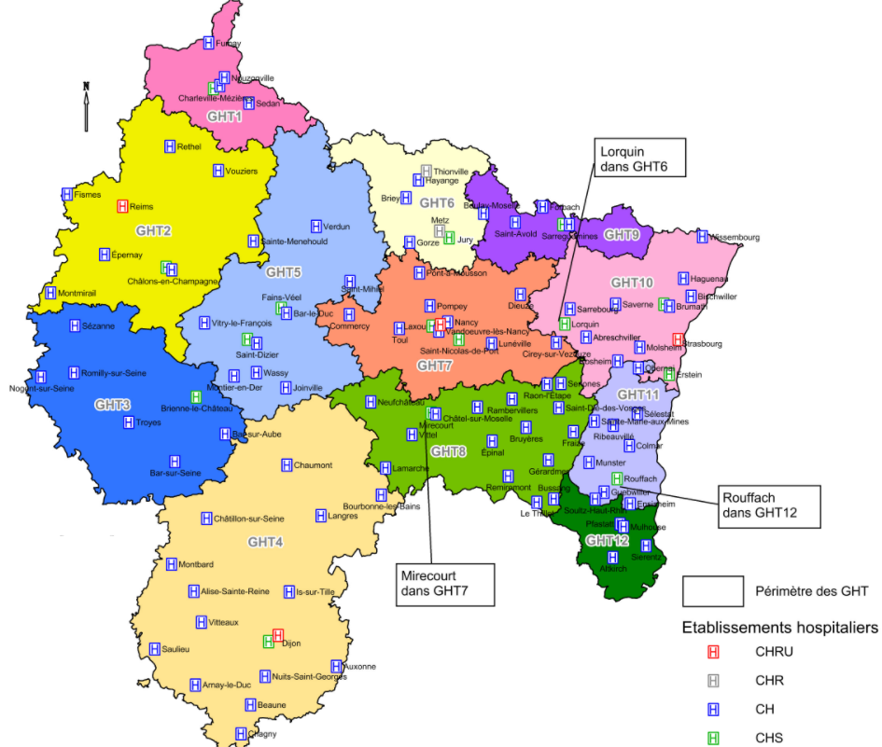
Les GHT, une solution pour concilier proximité et offre de référence ?
« Le GHT a pour objet de permettre aux établissements de mettre en œuvre une stratégie de prise en charge commune et graduée du patient, dans le but d’assurer une égalité d’accès à des soins sécurisés et de qualité. Dans chaque groupement, les établissements parties élaborent un projet médical partagé ainsi qu’un projet de soins partagé garantissant une offre de proximité ainsi que l’accès à une offre de référence et de recours ». Extrait de la Loi de modernisation de notre système de santé du 26 janvier 2016.
La taille du GHT doit donc être en accord avec l’idée de proximité et d’organisation équilibrée du territoire.
Cette proximité est d’autant plus nécessaire que le système de santé est de plus en plus confronté à l’enjeu majeur du maintien dans leur milieu de vie des personnes souffrant de pathologies chroniques, dépendantes ou en risque de dépendance.
Leur mise en place vise également à rationaliser les modes de gestion par une mise en commun de fonctions ou par des transferts d'activités entre établissements.

Slide 15

Ou l’ultime outil de restructuration hospitalière ?
Accessibilité des soins hospitaliers
Emploi
Conduite du changement, information/consultation des instances
Représentation du personnel
  La possibilité de l’établissement support du GHT de gérer pour le compte des établissements parties au groupement des activités administratives, logistiques, techniques et médicotechniques peut se traduire par une centralisation accrue des lieux de prises de décision, au détriment de sites simples « exécutants ».
  Depuis 2019, les établissements d’un GHT peuvent opter pour la mutualisation de leurs trésoreries, la présentation consolidée d’un programme d’investissement et d’un PGFP uniques, et la conclusion d’un seul CPOM.
  Quels place et dimensionnement des Centres Hospitaliers et des hôpitaux locaux, hôpitaux de proximité ?
Les impacts sur les organisations de travail, les conditions de travail et l’emploi doivent être mesurés :
  Issus de la « rationalisation » inscrite dans les objectifs des GHT, mais aussi dans les plans ONDAM successifs.
  Ces objectifs pouvant se matérialiser par des mutualisations, des regroupements, des fusions, des transferts :
    Quels impacts sur les emplois des fonctions support (informatique, finance, RH, achats…) et logistique ?
    Quels impacts sur les soignants, en nombre, qualifications, métiers ? Sur leur formation ?
    Quels impacts sur les emplois dans certains bassins de santé ?
  Les GHT impliquent une conduite de projets, au moyen d’études d’impact, et d’un dialogue social induisant l’information des instances représentatives du personnel qui est un préalable à leur engagement dans le changement.
  Le respect de la forme et des délais d’information/consultation des IRP reste un préalable à la mise en place d’un dialogue social de qualité.
  Par ailleurs, la rédaction du projet médical n’implique plus que les équipes médicales, les soignants étant écartés.
La « conférence territoriale de dialogue social » est venue s’ajouter aux historiques comités techniques d'établissement (CTE) et autres CHSCT pour tenter d'engager le débat à l'échelon territorial (composition, rythme des réunions, thèmes à aborder, articulation entre instances).
On peut également s’interroger sur les véritables motivations de leur mise en place : recompositions à venir, remises en cause des acquis sociaux, mobilité imposée ?
Pour l’heure, ces instances se sont peu réunies et avec une très faible participation des représentants du personnel.

Slide 16
La question du territoire du GHT mérite d’être abordée du point de vue des patients comme de celui des soignants
Au niveau des patients :
  La taille du GHT doit permettre « l’exercice du droit à la santé » (disponibilité et accessibilité à l’offre de soins). Il est généralement convenu qu’au-delà de 45 minutes à 1 heure de trajet, la distance exerce un effet dissuasif sur la consommation des soins hospitaliers même lorsque ces soins hospitaliers seraient très nécessaires, en dehors peut-être des soins les plus rares ou nécessitant des compétences ou techniques très « pointues ».
  La taille du GHT doit aussi assurer une organisation équilibrée du territoire, c’est-à-dire donner l’assurance de disposer localement d’un plateau technique assurant une offre de proximité fonctionnant avec des filières.
  Un paradoxe d’ores et déjà souligné entre la volonté de préserver un maillage de proximité et d’articulation de l’offre de soins primaires avec la suppression de lits de CH locaux (plus de 1 300 lits MCO supprimés entre 2013 et 2019 au niveau du Grand Est*).
  Cette approche « Patient » se traduit à travers le projet médical partagé et le projet de soins partagé.
Au niveau des soignants :
  Le projet médical doit s’inscrire dans un cadre où les soignants se connaissent et se reconnaissent. La taille du GHT ne saurait donc être exagérément étendue afin de permettre un exercice professionnel « partagé » au bénéfice de la population du territoire.
  Il importe aussi qu’il permette à des équipes territoriales de se déplacer entre les différents établissements du GHT sans que cela nuise à leur efficacité ni à l’attractivité des emplois.
  Notons également que l’approche territoriale des GHT se retrouve également dans le secteur privé qui reconsidère son offre de soins à l'échelle des territoires, en misant sur des synergies, des complémentarités, des logiques de parcours de soins coordonnés (prise en charge globale entre établissements MCO et SSR) et des filières de prise en charge thématiques.
*Source : Statistique Annuelle des Établissements

Slide 17
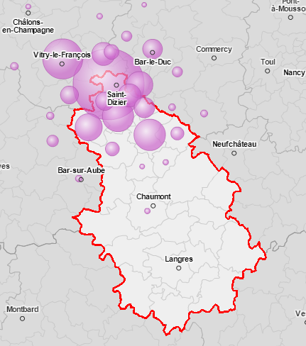
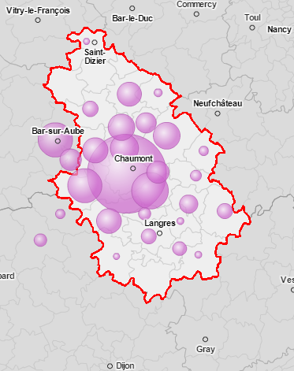
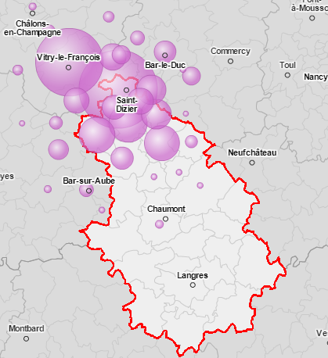
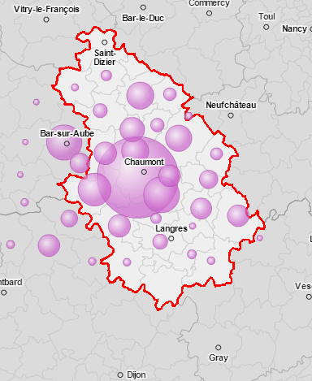
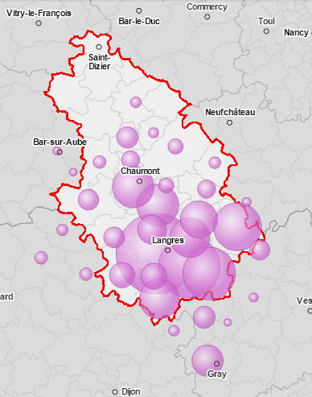

Concurrence et partenariat se mêlent dans les stratégies territoriales développées par le secteur Public et Privé : l’exemple de la chirurgie en Haute-Marne
Dans le nord du département, Public et Privé partagent depuis 2017 les locaux de l'hôpital. Un partenariat qui devait aboutir d’ici 2019 sur un projet médical partagé.
En chirurgie, l'offre Public couvre peu le sud du département, le Centre Hospitalier de Langres ayant cédé ses lits de chirurgie à la clinique, il y a près de 20 ans.
La présence du Groupe Elsan à Chaumont et Langres devrait conduire à un Projet Médical Partagé pour renforcer les collaborations et la logique de parcours patient.
À l’inverse, les Centres Hospitaliers de Saint-Dizier et de Chaumont dépendent de 2 GHT distincts.
Centre Hospitalier de Saint-Dizier
Centre Hospitalier de Chaumont
Cartographie des séjours de chirurgie au lieu de résidence
Clinique François 1er
Centre Médico chirurgical de Chaumont
Clinique de la Compassion

Slide 18
L’évolution capacitaire dans le Grand Est

Slide 19
Évolution des capacités d’accueil dans le Grand Est
Tableau 2. Grand Est - Capacités d’accueil en hospitalisation complète et partielle en 2018, par discipline d'équipement
 | 2013 | 2018 | Évolution 2013-2018 (en %)
Nombre de lits d'hospitalisation complète | 35 494 | 33 391 | - 2 103 | - 5,9
MCO | 20 775 | 18 680 | - 2 095 | - 10,1
SSR | 7 404 | 7 920 | + 516 | + 7,0
Psychiatrie | 4 462 | 3 871 | - 591 | - 13,2
SLD | 2 853 | 2 920 | + 67 | + 2,3
Nombre de places d'hospitalisation partielle | 5 898 | 6 217 | + 319 | + 5,4
MCO | 2 624 | 2 804 | + 180 | + 6,9
SSR | 1 058 | 1 357 | + 299 | + 28,3
Psychiatrie | 2 216 | 2 056 | - 160 | - 7,2
Capacités d'accueil en HAD¹ | 928 | 1 292 | + 364 | + 39,2
Reflet du développement de l’hospitalisation partielle à l’œuvre depuis plusieurs années, le nombre de lits continue de reculer en 2018 (-5,9 % depuis 2013), tandis que le nombre de places reste dynamique
(+5,4 % depuis 2013) :
  La baisse du nombre de lits est particulièrement nette en Médecine Chirurgie/Obstétrique, ainsi qu'en psychiatrie.
  La hausse du nombre de places est plus forte en moyen séjour (+28,3 % depuis 2013) qu’en court séjour (+6,9 % depuis 2013), alors que la psychiatrie voit sa capacité ambulatoire diminuer.
  L’hospitalisation à domicile constitue une alternative à l’hospitalisation conventionnelle avec nuitée. Elle progresse sensiblement chaque année (+39,2 % depuis 2013), mais représente une part encore modeste de l’offre de soins (4,9 % de celles de l’hospitalisation complète en court et moyen séjour - hors psychiatrie, contre 3,3 % en 2013).

Slide 20

Une planification du virage ambulatoire sur l’ensemble des régions
Taux de chirurgie ambulatoire | 2015 | 2016 | 2017 | 2018 | 2019
Nord Champagne-Ardenne | 48,0 % | 50,7 % | 52,7 % | 54,8 % | 57,2 %
Sus Champagne-Ardenne | 53,1 % | 55,1 % | 55,8 % | 57,4 % | 57,4 %
Meurthe-et-Moselle | 47,5 % | 49,1 % | 50,5 % | 52,2 % | 54,5 %
Meuse | 45,4 % | 47,1 % | 50,1 % | 54,7 % | 56,4 %
Moselle | 51,0 % | 53,7 % | 55,2 % | 56,8 % | 58,9 %
Vosges | 48,1 % | 49,1 % | 50,8 % | 54,3 % | 57,0 %
Hagueneau | 59,1 % | 60,3 % | 63,0 % | 64,8 % | 65,9 %
Strasbourg | 47,6 % | 49,6 % | 52,4 % | 54,8 % | 56,7 %
Colmar | 46,6 % | 49,9 % | 54,1 % | 55,8 % | 56,6 %
Mulhouse | 50,2 % | 52,3 % | 55,3 % | 57,9 % | 59,9 %
Grand Est | 49,3 % | 51,5 % | 53,5 % | 55,6 % | 57,5 %
France | 51,9 % | 54,1 % | 55,9 % | 57,7 % | 59,2 %
Le programme national de développement de la chirurgie ambulatoire pour la période 2015-2020 vise un taux global national de 66,2 % de prises en charge en ambulatoire à horizon 2020. L’écart au niveau du périmètre Grand Est par rapport à l’objectif cible est d’environ 9 points.
Dans un contexte de maîtrise des dépenses publiques, la « déshospitalisation » constitue l’un des principaux éléments de la transformation du système de santé. Elle consiste à écourter et même à éviter tous les séjours en milieu hospitalier, en donnant davantage de services au plus près des milieux de vie ou à domicile. L’idée est de faire passer l’hôpital d’un statut d’établissement autonome à celui de composante élémentaire d’un réseau de santé.
Point de vigilance
La réduction de la durée d’hospitalisation, l’admission du patient le jour de l’intervention, l’amélioration de la récupération post-opératoire, l’organisation du suivi post-hospitalisation en externe ou en partenariat avec les professionnels de santé de ville… sont autant d’éléments qui interrogent sur :
  les évolutions des pratiques professionnelles et l’évolution des emplois,
  les choix d’organisation et les impacts capacitaires des unités d’hospitalisation complète et d’UCA,
  les conséquences financières en termes de coûts et de recettes.

Slide 21
Impacts sur les emplois soignants liés aux types d’organisation
Exemple d’effectif global travaillé pour une unité de 30 lits / places
H Complète
IDE & AS
0,43 ETP/ LITS
H semaine
IDE & AS (+ d’IDE)
0,33 ETP / lits
C Ambu
IDE & AS
0,1 ETP / place **
= 13 ETP
= 9,9 ETP
= 5,14 ETP
(sur 12 h d’amplitude dotation à 0,17)
Quotité de compétences quasi égales
(de – en – d’ AS)
Gain
3,1 ETP
Gain
4,76 ETP
Gain
7,86 ETP
*** ratio bas à lier avec fiches de poste et rotation des places
Depuis la mise en œuvre de la T2A, les directions font :
évoluer les organisations pour optimiser les prises en charge et leurs financements,
mais selon les sites sont confrontées à une gestion des lits et plateaux techniques difficile en lien avec les relations avec les CME,
se replient vers quelques fermetures de lits HC et augmentation de Chir A pour réduire les effectifs,
font rarement le lien avec les accords RTT qui deviennent par de nombreux aspects caducs.

Slide 22
Les conséquences du virage ambulatoire
Un risque majeur consisterait en une forme d’anticipation de la montée en puissance de l’ambulatoire, ce qui aurait pour conséquence de déstructurer la filière de soins (gestion des lits amont et aval rendue plus complexe par la baisse du nombre de lits).
Le « tournant de l’ambulatoire » annoncé comporte en soi des impacts forts sur les conditions de travail et les aménagements des espaces : rotation des patients, capacité d’accueil des patients, temps de traitement des dossiers patients.
La baisse de la DMS et la montée de l’ambulatoire (accroissement du taux de rotation des patients à l’hôpital) ont des effets sur les déterminants du travail :
  charges de travail supplémentaire : nettoyages de chambres beaucoup plus fréquents, et cela d’autant plus que la lutte contre les maladies nosocomiales est légitimement renforcée ;
  raccourcissement des temps de transmission, échanges inter-catégoriels limités (source d’exposition aux RPS) ;
  baisse des temps d’échange interprofessionnels, ce qui favorise l’apparition de risques psychosociaux.
Les questions des effectifs et des organisations du travail vont continuer à peser lourdement sur les personnels hospitaliers et vont certainement avoir un effet accélérateur sur des évolutions déjà à l’œuvre sur le terrain :
  remise en cause des accords sur le temps de travail, visant notamment à une réduction du nombre de RTT (AP-HP, CH de Calais…),
  extension des organisations en 10h et en 12h, dont les effets sur la santé ont fait l’objet de nombreuses études et publications (notamment sur les 12h),
  évolution des métiers et des compétences (brancardiers ? IDE programmatrice ? Coordinateur de parcours ?...).

Slide 23
Un taux d’équipement en « lits chauds » très hétérogène d’un département à l’autre
 | Lits de réanimation (adultes et enfants) |  | Lits de soins intensifs (USIC, UNV et autres) |  | Lits de soins continus (adultes et enfants) |  | Ensemble |  | Evol. 2018/2013 | Pour 100000 hbts
Département | 2013 | 2018 | 2013 | 2018 | 2013 | 2018 | 2013 | 2018
Ardennes | 12 | 12 | 21 | 21 | 16 | 15 | 49 | 48 | - 2,0 % | 18,1
Aube | 12 | 12 | 14 | 18 | 32 | 38 | 58 | 68 | + 17,2 % | 21,9
Marne | 60 | 60 | 39 | 39 | 85 | 63 | 184 | 162 | - 12,0 % | 28,7
Haute-Marne | 14 | 8 | 8 | 6 | 19 | 30 | 41 | 44 | + 7,3 % | 26,0
Meurthe-et-Moselle | 113 | 95 | 85 | 86 | 180 | 173 | 378 | 354 | - 6,3 % | 48,5
Meuse | 8 | 8 | 6 | 10 | 16 | 12 | 30 | 30 | + 0,0 % | 16,5
Moselle | 88 | 88 | 58 | 56 | 85 | 91 | 231 | 235 | + 1,7 % | 22,7
Vosges | 8 | 8 | 12 | 12 | 43 | 39 | 63 | 59 | - 6,3 % | 16,4
Bas-Rhin | 145 | 134 | 118 | 104 | 219 | 219 | 482 | 457 | - 5,2 % | 40,3
Haut-Rhin | 74 | 70 | 68 | 68 | 108 | 112 | 250 | 250 | + 0,0 % | 32,8
Grand Est | 534 | 495 | 429 | 420 | 803 | 792 | 1 766 | 1 707 | - 3,3 % | 31,0
France entière | 5 334 | 5 432 | 5 390 | 5 832 | 7 531 | 8 062 | 18 255 | 19 326 | + 5,9 % | 28,8
France métropolitaine | 5 221 | 5 290 | 5 284 | 5 686 | 7 449 | 7 941 | 17 954 | 18 917 | + 5,4 % | 29,1
  Les Ardennes, la Meuse et les Vosges affichent ainsi des taux d’équipements inférieurs à 20 lits chauds pour 100 000 habitants.
  Alors qu’à l’inverse, la Meurthe-et-Moselle et le Bas-Rhin affichent des taux d’équipements supérieurs à 40 lits chauds pour 100 000 habitants.
Champ: établissements de santé autorisés en réanimation, y compris SSA. Source: DREES, SAE 2013 et 2018.
Dans la gradation des services hospitaliers, les services de réanimation sont adossés à deux autres types d’unités nécessitant elles aussi une mobilisation vingt-quatre heures sur vingt-quatre des soignants :
  les services de soins intensifs, quand la défaillance vitale est cantonnée à un seul type d’organe ;
  et les services de surveillance continue, qui constituent un niveau intermédiaire entre les unités de réanimation et les unités de soins classiques. Les services de surveillance continue accueillent notamment les patients n’ayant plus besoin d’assistance respiratoire, après un passage, réussi, en réanimation.
Sur la période 2013 à 2018, le nombre de lits chauds dans le Grand Est a diminué d’un peu plus de 3 %, à l’inverse de ce que l’on peut constater au niveau du territoire français (plus de 5 %).
Le taux d’équipement apparaît toutefois plus élevé dans le Grand Est (31 lits chauds pour 100 000 habitants comparativement à près de 29 au niveau national). En Allemagne, ce taux atteint 33 lits chauds pour 100 000 habitants (source : Deutsche Krankenhaus Gesellschaft).

Slide 24
Retour sur la sollicitation exceptionnelle des services de réanimation du Grand Est pendant la 1ère période de confinement

Slide 25
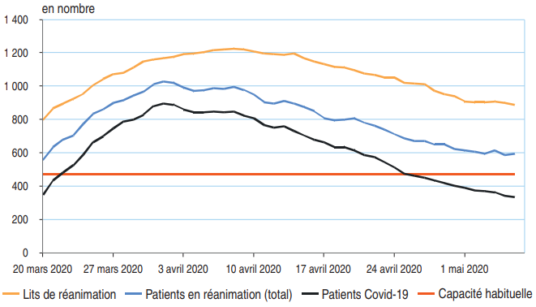
Des ouvertures de lits nombreuses pour endiguer la vague épidémique*
Patients atteints du coronavirus soignés en réanimation dans le Grand Est – Période du 20 mars au 6 mai
« Dès le 20 mars, 350 patients atteints du coronavirus sont soignés en réanimation dans le Grand Est.
Au total, les services de réanimation de la région accueillent plus de 560 patients, tous types de pathologies confondues.
Le nombre de patients dépasse déjà largement les 470 lits de réanimation opérationnels en début d’année 2020.
Face à la croissance exponentielle de l’épidémie, les capacités en lits de réanimation ont été considérablement accrues.
  Le 20 mars, ce nombre de lits s’élève à 800, soit 70 % de plus que la capacité habituelle.
  Il est porté à plus de 1 200 au plus fort de la crise.
  L’ensemble des services de réanimation de la région accueillent alors 900 patients Covid-19 et un total de 1 030 patients ».
Note : le 1er avril, 1 030 patients sont soignés dans les services de réanimation du Grand Est, dont 900 sont atteints du Covid-19. Ce jour-là, 1 170 lits de réanimation sont ouverts.
Source : ARS, enquête quotidienne auprès des services de réanimation, redressements Insee.
*Source : INSEE Analyses N°117 – juillet 2020

Slide 26
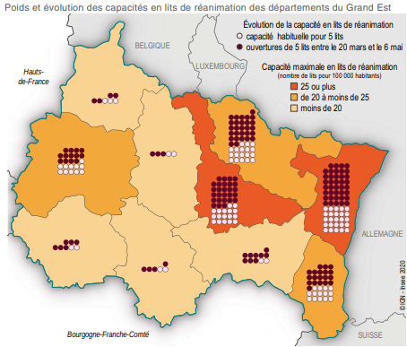
Tous les départements ont plus que doublé leur capacité habituelle en lits de réanimation
L’afflux de patients en réanimation est plus intense dans les départements de l’est de la région.
  Dès le 20 mars, le Bas-Rhin, le Haut-Rhin, la Moselle, la Meurthe-et-Moselle et les Vosges comptent tous plus de patients en réanimation que le nombre de lits habituellement autorisé.
  La situation est particulièrement tendue dans le Haut-Rhin avec déjà 100 patients en réanimation, soit un excédent de 46 % par rapport à la capacité habituelle.
  Le problème est également aigu dans les Vosges, où le nombre de lits de réanimation habituellement opérationnel est le plus faible de la région au regard de sa population.
  Ce département compte deux fois moins de lits de réanimation que les départements les mieux dotés, la Meurthe-et-Moselle et le Bas-Rhin avec respectivement 30 et 28 lits de réanimation pour 100 000 habitants au plus fort de la crise. La Moselle en compte jusqu’à 22 pour 100 000 habitants.
  Les cinq départements de la moitié ouest de la région ne disposent que de 17 lits de réanimation pour 100 000 habitants, avec une concentration plus élevée dans la Marne (21 lits).
Lecture : le Bas-Rhin dispose habituellement de 125 lits de réanimation. Il a bénéficié de 195 lits supplémentaires au plus fort de la crise, portant sa capacité à 28 lits pour 100 000 habitants.
Sources : ARS, enquête quotidienne auprès des services de réanimation, redressements Insee ; Insee, estimations de population 2020

Slide 27
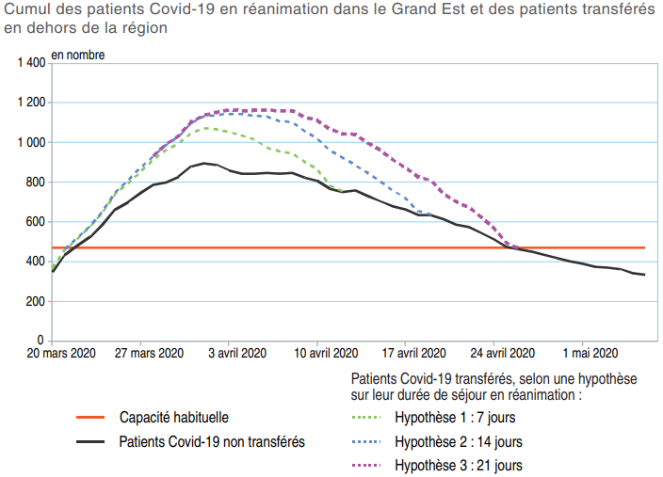
Sans transfert, les services de réanimation auraient dû accueillir plus de 1 100 patients Covid-19
Les transferts ont été un levier essentiel de la gestion de crise permettant d’éviter la submersion des établissements de santé.
  Les transferts de patients ne se sont pas cantonnés aux frontières régionales et ont été quotidiens entre le 20 mars et le 5 avril.
  En diminuant le flux de patients en réanimation, les transferts ont permis une
  « vague de patients » moins haute et moins étalée.
Ainsi, sous l’hypothèse moyenne d’une durée de séjour en réanimation de 14 jours pour les patients transférés, le Grand Est aurait compté de l’ordre de 300 patients Covid-19 de plus le 5 avril en l’absence de ces transferts en dehors de la région.
Le nombre total de patients en réanimation aurait ainsi nettement dépassé la capacité en lits à cette date. Sur toute la première semaine d’avril, on peut estimer qu’il aurait manqué quotidiennement entre 50 et 100 lits de réanimation en l’absence de transferts.
Lecture : le 1er avril, 900 patients Covid-19 sont soignés dans les services de réanimation du Grand Est. Sans transfert en dehors de la région, ils auraient été 1 070 sous l’hypothèse d’une durée de séjour en réanimation de 7 jours (hypothèse 1) ou
1 130 sous l’hypothèse d’un séjour en réanimation de 14 jours (hypothèse 2).
Source : ARS, enquête quotidienne auprès des services de réanimation, redressements Insee

Slide 28
PLFSS 2021 et Ségur de la Santé

Slide 29
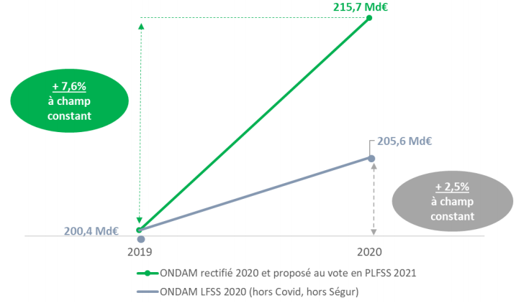
En 2020, l’ONDAM est projeté à +7,6 % en intégrant les mesures Covid
(+3,2 % sans ces dispositions)
ONDAM 2020 rectifié à hauteur de 215,7 Md€ en PLFSS 2021*
Dépassement de 10,1 Mds €
Les dépenses d’assurance maladie dans le champ de l’ONDAM ont été fixées à
205,6 Md€ par la LFSS pour 2020, soit une progression de 2,45 % par rapport à 2019 (+5 Md€).
La crise sanitaire a bouleversé la construction initiale de l’ONDAM par des effets contraires :
  d’une part, des mesures de dépenses exceptionnelles ont été décidées pour faire face à la crise sanitaire et revaloriser entre autres le personnel soignant,
  mais, en sens inverse, les mesures de confinement ont entraîné une chute des remboursements de soins de ville.
Montants en Md€* | Base 2020 (1) | Objectifs 2020 | Prévisions 2020 (2) | Taux d'évolution (2)/ (1) | Ecart à l'objectif arrêté en LFSS 2020
Soins de ville | 91,3 | 93,6 | 93,5 | + 2,4 % | + 0,0
Etablissements de santé | 82,4 | 84,4 | 87,7 | + 6,4 % | + 3,3
Etablissements et services médico-sociaux | 21,0 | 21,6 | 23,5 | + 12,1 % | + 1,9
Dépenses relatives aux établissements et services pour personnes âgées | 9,6 | 10 | 11,5 | + 19,9 % | + 1,5
Dépenses relatives aux établissements et services pour personnes handicapées | 11,4 | 11,7 | 12 | + 5,6 % | + 0,3
Dépenses relatives au Fonds d'intervention régional | 3,5 | 3,6 | 3,8 | + 6,4 % | + 0,2
Autres prises en charges | 2,3 | 2,4 | 7,2 | + 219,5 % | + 4,8
ONDAM TOTAL | 200,5 | 205,6 | 215,7 | + 7,6 % | + 10,1
*Source : PLFSS 2021 - Annexe 7 ONDAM et dépenses de santé

Slide 30
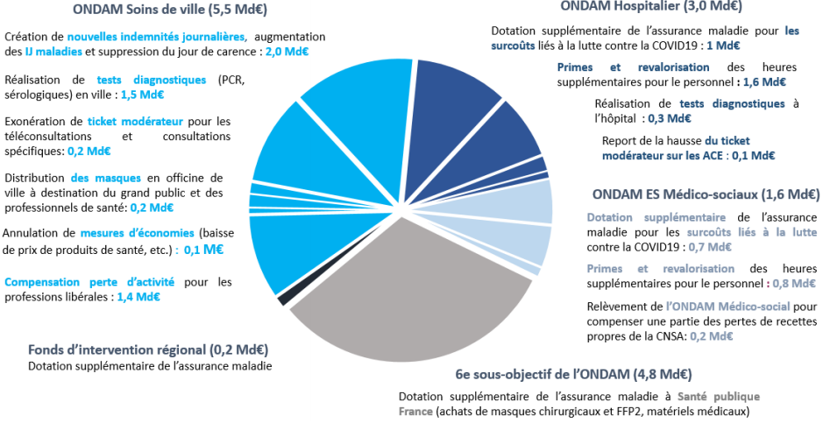
Synthèse des surcoûts 2020 par sous-objectifs

Slide 31
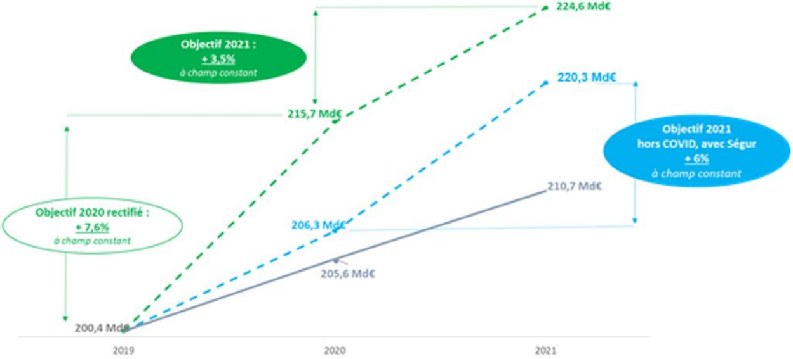
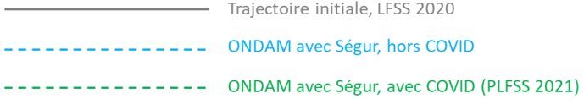
En retraitant en 2020 et 2021 l’effet de la crise sanitaire, le taux d’évolution de l’ONDAM 2021 est augmenté à +6 %
Synthèse des objectifs 2020 et 2021 selon le champ retenu
Compte tenu :
  des évolutions tendancielles ;
  des mesures exceptionnelles liées à la crise sanitaire de la Covid-19 (estimées à 9,4 Md€ en 2020 et 4,3 Md€ en 2021) ;
  des mesures de revalorisations et d’investissement du Ségur de la santé (estimé à 1 Md€ en 2020 et 7,4 Md€ en 2021) ;
  et des mesures de régulation (jusqu’alors appelées mesures d’économies : 4,2 Md€ en 2020 et 4 Md€ en 2021).
l’objectif de dépenses pour 2021 s’établit à 224,6 Md€, en progression de 3,5 % par rapport aux prévisions d’exécution de l’ONDAM 2020 à champ 2021.

Slide 32



Les aspects financiers du Ségur de la santé
Pilier 1 : Transformer les métiers et revaloriser ceux qui soignent - Les engagements clés du Ségur sur le volet ressources humaines :
  la revalorisation des rémunérations des carrières et des métiers dans les établissements de santé et dans les EHPAD ;
  une revalorisation des indemnités des internes et des étudiants des filières paramédicales et médicales ainsi qu’une revalorisation des gardes ;
  le recrutement de 15 000 soignants à l’hôpital public ;
  la fin du mercenariat de l’intérim médical ;
  une augmentation du nombre de professionnels paramédicaux formés.
Ce sont au total, 8,8 Md€ d’augmentation de l’ONDAM dans le cadre des engagements RH du Ségur de la santé.
Pilier 2 : Définir une nouvelle politique d’investissement et de financement au service de la qualité des soins - Le volet investissement s’articule autour de 3 priorités :
  les projets hospitaliers prioritaires et les investissements ville – hôpital à hauteur de 2,5 Md€ engagés sur 5 ans ;
  le rattrapage du retard sur le numérique en santé à hauteur de 1,4 Md€ sur 3 ans ;
  la transformation, la rénovation et l’équipement dans les établissements médico-sociaux à hauteur de 2,1 Md€ sur 5 ans.
Le plan d’investissement se monterait à 6 Md€, au côté de la mobilisation de 13 Md€ de crédits d’un montant équivalent au refinancement d’un tiers de la dette des établissements assurant le service public hospitalier.
Pilier 4 : Fédérer les acteurs de la santé dans les territoires au service des usagers :
  améliorer la prise en charge des personnes âgées en pérennisant et en systématisant : les astreintes sanitaires pour les établissements de personnes âgées, les équipes mobiles, les parcours d’admissions directes non programmées ;
  lever les freins à la téléconsultation et prolonger la prise en charge à 100 % ;
  lutter plus massivement et plus efficacement contre les inégalités de santé ;
  développer l’accès aux soins non-programmés et l’exercice coordonné.
Au total, l’ensemble de ces mesures correspondent à une dépense d’environ 650 M€.
Ségur de la Santé : Evolution des ressources sur la période 2020 à 2022 |  | 2020 | 2021 | 2022
Pilier 1 | Revalorisation socle | 1 010 | 4 880 | 510
 | Attractivité (35€ net en moyenne) |  | 215 | 525
 | PM | 30 | 310 | 70
 | Intéressement-qualité & temps de travail |  | 425 | 425
Pilier 2 | Transformation, rénovation, équipement et rattrapage numérique en ESMS (5 ans) |  | 400
 | Projets hospitaliers prioritaires (5 ans) |  | 500
 | Rattrapage numérique en santé (3 ans) |  | 510 | 160
 | Autres |  | 260
Pilier 4 | Mesures pilier 4 |  | 395 | 245
 | Total (M€) | 1 040 | 7 895 | 1 935
 | Total ONDAM (M€)(a) | 1 040 | 7 440 | 1 950(b)

Slide 33
Sur la période récente, la capacité d’autofinancement des établissements publics du Grand Est s’est dégradée
Grand Est - Indicateurs économique et financier
 | CHR/CHU |  |  | Centre Hospitalier |  |  | CLCC
en M€ | 2016 | 2017 | 2018 | 2016 | 2017 | 2018 | 2016 | 2017 | 2018
Produits d'exploitation | 2 640 | 2 703 | 2 756 | 3 104 | 3 091 | 3 133 | 182 | 185 | 182
Résultat d'exploitation | -19,5 | 13,1 | 62,9 | -14,9 | -21,9 | -11,1 | -1,3 | -1,8 | 1,1
Taux de CAF | 4,6 | 4,3 | 1,4 | 4,2 | 2,9 | 2,1 | 6,8 | 7,3 | 4,7
Durée apparente de la dette | 9,0 | 10,6 | 29,4 | 7,5 | 11,3 | 15,6 | 0,8 | 1,0 | 1,4
Dépendance financière | 59,6 | 64,7 | 63,6 | 42,9 | 44,2 | 44,8 | 11,3 | 13,0 | 11,6
La période récente fait ressortir :
  une hausse régulière des produits d'exploitation pour la catégorie des CHR/CHU. À l'inverse, ils sont stables pour les CH et les CLCC ;
  un résultat d'exploitation en amélioration pour les CHR/CHU et les CLCC, mais qui reste déficitaire pour les CH (les ARS peuvent ainsi être tentées dans le cadre de la contractualisation de faire de l’activité la principale variable d’ajustement bien avant la localisation et la diversité de l’offre de soins) ;
  une dégradation de la capacité d’autofinancement et la capacité des établissements publics à se désendetter ;
  un ratio de dépendance financière qui excède 50 % pour CHR/CHU et qui implique un encadrement par l'ARS de la faculté d'emprunter.
La reprise par l'État de 13 milliards d'euros de dette hospitalière (qui était déjà programmée avant la crise sanitaire) devrait redonner de la capacité d'autofinancement et d'emprunt aux établissements et allégera leurs frais financiers.

Slide 34
Annexes

Slide 35
Évolution (17/18) de l’activité par champ sanitaire*
MCO (hors séances) | Région | France
Nombre d'établissements implantés | 126 | 1 303
Nombre de séjours 2018 (en milliers) | 1 576,09 | 18 480,01
Evolution du nombre de séjours 2017/2018 | - 0,1 % | + 0,6 %
SSR | Région | France
Nombre d'établissements implantés | 153 | 1 636
Nombre de séjours 2018 en HC (en milliers) | 81,74 | 1 054,75
Evolution du nombre de séjours en HC 2017/2018 | - 1,8 % | - 1,9 %
HAD | Région | France
Nombre d'établissements implantés | 30 | 288
Nombre de journées 2018 (en milliers) | 394,79 | 5 556,53
Evolution du nombre de journées 2017/2018 | + 10,3 % | + 7,7 %
PSYCHIATRIE (hors ambulatoire) | Région | France
Nombre d'établissements implantés | 29 | 552
Nombre de journées 2018 (en milliers) | 1 706,88 | 24 300,87
Evolution du nombre de journées 2017/2018 | - 2,2 % | - 1,6 %

Slide 36
Annexes
Évolution d’activité MCO – Région Grand Est

Slide 37
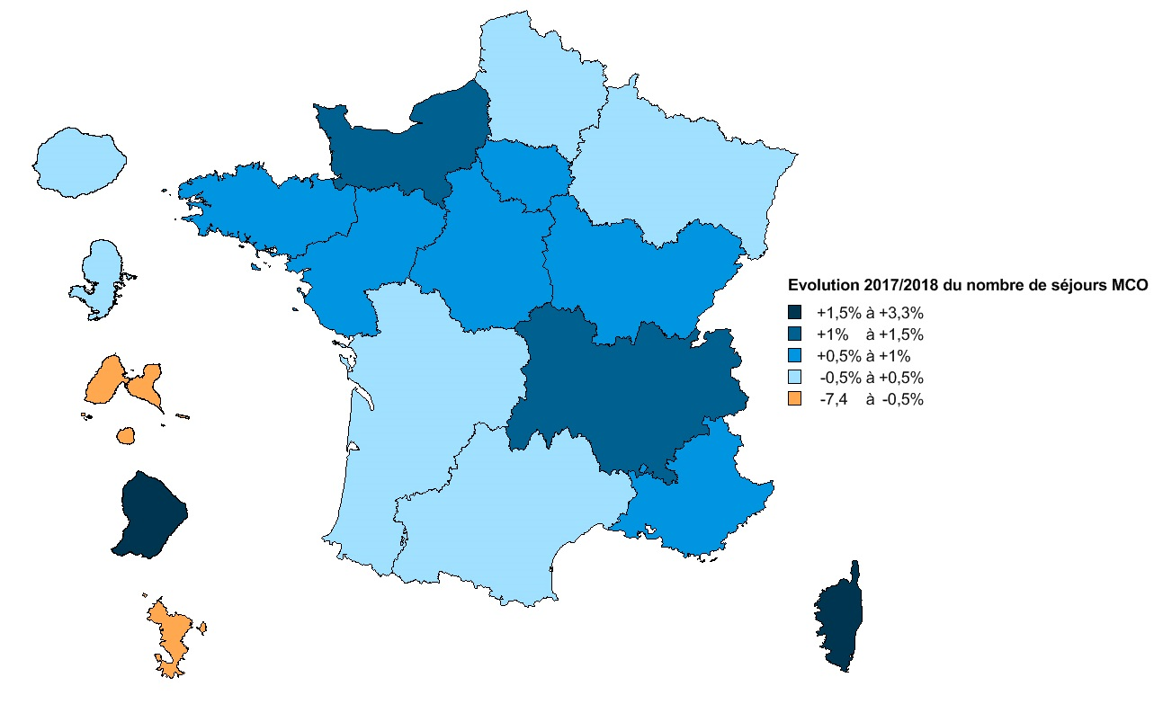
Évolution de l’activité Médecine Chirurgie Obstétrique – hors séances
(Evol. 17/18)
Évolutions régionales 2017/2018 du nombre de séjours (hors séances)
MCO (hors séances) – Séjours en milliers | Nombre de séjours 2018 (en milliers) | Part en séjours 2018 | Evolution du nombre de séjours 2017/2018 | Contribution à la croissance en séjours 2017/2018
Auvergne-Rhône-Alpes | 2 189,24 | 11,8 % | +1,2 % | 24,3 %
Bourgogne-Franche-Comté | 770,34 | 4,2 % | +0,8 % | 6,1 %
Bretagne | 869,82 | 4,7 % | +0,5 % | 4,6 %
Centre-Val de Loire | 617,08 | 3,3 % | +0,5 % | 3,0 %
Corse | 82,98 | 0,4 % | +1,9 % | 1,5 %
Grand-Est | 1 576,09 | 8,5 % | -0,1 % | -1,9 %
Guadeloupe | 88,25 | 0,5 % | -7,4 % | -4,8 %
Guyane | 47,69 | 0,3 % | +3,3 % | 1,5 %
Hauts-de-France | 1 717,99 | 9,3 % | +0,3 % | 5,7 %
Ile-de-France | 3 263,40 | 17,7 % | +0,5 % | 17,2 %
La Réunion | 199,81 | 1,1 % | +0,3 % | 0,5 %
Martinique | 74,34 | 0,4 % | +0,1 % | 0,1 %
Mayotte | 33,92 | 0,2 % | -1,6 % | -0,5 %
Normandie | 912,98 | 4,9 % | +1,3 % | 11,3 %
Nouvelle Aquitaine | 1 719,85 | 9,3 % | +0,2 % | 2,5 %
Occitanie | 1 665,68 | 9,0 % | +0,4 % | 6,7 %
Pays de la Loire | 1 037,07 | 5,6 % | +1,0 % | 9,8 %
Provence-Alpes-Côte d'Azur | 1 606,84 | 8,7 % | +0,8 % | 11,7 %
Saint Martin, Saint Barthelemy (Iles du Nord) | 6,62 | 0,0 % | +13,3 % | 0,8 %
Total France | 18 480,01 | 100,0 % | +0,6 % | 100,0 %
Évolutions régionales 2017/2018 du nombre de séjours (hors séances)
Grand Est – MCO (hors séances) Séjours en milliers | Public | Privé d'intérêt collectif | Privé commercial
Nombre d'établissements PMSI | 58 | 39 | 29
Nombre de séjours 2018 | 932,53 | 294,57 | 348,99
Evolution nombre de séjours 2017/2018 | -1,0 % | +5,7 % | -2,3 %

Slide 38
Où sont pris en charge les patients ?
Taux d'attractivité intra-régional par zonage spécifique ARS |  |  |  |  |  | Taux de fuite intra-régional par zonage spécifique ARS
Lieu d'implantation des établissements | Séjours 2017 produits dans le territoire | Séjours 2018 produits dans le territoire | Var. 17/18 | Taux d'attractivité intra-régional du territoire |  | Lieu de résidence des patients | Séjours 2017 consommés par les patients résidant dans le territoire | Séjours 2018 consommés par les patients résidant dans le territoire | Var. 17/18 | Taux de fuite intra-régional du territoire
21-52 | 22,83 | 22,47 | - 0,4 | 8,9 % |  | 21-52 | 35,15 | 35,04 | - 0,1 | 20,9 %
Aube et Sézannais | 68,21 | 66,83 | - 1,4 | 1,8 % |  | Aube et Sézannais | 89,69 | 87,99 | - 1,7 | 14,5 %
Basse Alsace Sud Moselle | 340,62 | 345,54 | + 4,9 | 13,6 % |  | Basse Alsace Sud Moselle | 298,14 | 303,29 | + 5,1 | 2,5 %
Centre Alsace | 98,31 | 97,83 | - 0,5 | 12,1 % |  | Centre Alsace | 112,99 | 111,37 | - 1,6 | 23,4 %
Champagne | 192,87 | 188,41 | - 4,5 | 17,5 % |  | Champagne | 147,18 | 143,89 | - 3,3 | 2,4 %
Cœur Grand Est | 65,17 | 64,42 | - 0,8 | 7,4 % |  | Cœur Grand Est | 88,96 | 89,61 | + 0,6 | 32,7 %
Haute Alsace | 118,48 | 118,57 | + 0,1 | 5,2 % |  | Haute Alsace | 123,45 | 123,15 | - 0,3 | 11,6 %
Lorraine Nord | 209,52 | 212,18 | + 2,7 | 10,8 % |  | Lorraine Nord | 212,85 | 215,37 | + 2,5 | 11,8 %
Moselle Est | 67,42 | 68,14 | + 0,7 | 6,0 % |  | Moselle Est | 98,39 | 99,36 | + 1,0 | 35,5 %
Nord Ardennes | 51,19 | 49,24 | - 2,0 | 4,2 % |  | Nord Ardennes | 64,05 | 61,82 | - 2,2 | 21,7 %
Sud Lorraine | 255,31 | 257,48 | + 2,2 | 31,5 % |  | Sud Lorraine | 184,46 | 185,23 | + 0,8 | 5,3 %
Vosges | 84,83 | 84,98 | + 0,2 | 5,8 % |  | Vosges | 112,72 | 113,75 | + 1,0 | 31,5 %
 |  |  |  |  |  | situation géographique imprécise | 1,60 | 1,08 | - 0,5 | .

Slide 39
Quels sont les motifs de prise en charge ? (1/2)
Déclinaison par territoire de santé (des entités géographiques)
 | Journées d'hospitalisation |  |  |  |  | Séjours
Séjours en milliers (hors séances)/ Nombre de journées en milliers | Nombre de journées 2018 | Evolution du nombre de journées 2017/2018 | Contribution croissance journée d'hospit. 2017/2018 | Part en journées 2018 | Evolution France entière | Nombre de séjours 2018 | Evolution nombre de séjours 2017/2018 | Contribution croissance en séjours 2017/2018 | Part en séjours 2018 | Evolution France entière
Chirurgie ambulatoire | 257,69 | +5,3 % | -15,7 % | 3,8 % | +4,7 % | 257,69 | +5,3 % | -646,1 % | 16,3 % | +4,7 %
Chirurgie non ambulatoire | 1 525,82 | -3,8 % | 73,7 % | 22,4 % | -3,9 % | 235,91 | -4,1 % | 500,5 % | 15,0 % | -3,4 %
Total chirurgie | 1 783,51 | -2,6 % | 58,0 % | 26,2 % | -2,7 % | 493,60 | +0,6 % | -145,7 % | 31,3 % | +0,8 %
Séjour sans acte classant sans nuitée | 181,69 | -0,6 % | 1,3 % | 2,7 % | +2,9 % | 181,69 | -0,6 % | 54,5 % | 11,5 % | +2,9 %
Séjour sans acte classant avec nuitée(s) | 3 647,28 | -0,5 % | 20,8 % | 53,5 % | +0,1 % | 485,37 | -0,7 % | 168,5 % | 30,8 % | -0,1 %
Total séjour sans acte classant | 3 828,97 | -0,5 % | 22,1 % | 56,2 % | +0,2 % | 667,06 | -0,7 % | 223,0 % | 42,3 % | +0,7 %
Obstétrique mère | 369,41 | -1,9 % | 8,6 % | 5,4 % | -1,6 % | 79,46 | -1,5 % | 58,8 % | 5,0 % | -1,4 %
Obstétrique enfant | 332,12 | -5,7 % | 24,6 % | 4,9 % | -1,7 % | 55,90 | -5,1 % | 150,3 % | 3,5 % | -1,5 %
Total Obstétrique | 701,53 | -3,7 % | 33,2 % | 10,3 % | -1,7 % | 135,36 | -3,0 % | 209,1 % | 8,6 % | -1,4 %
Techniques peu invasives | 499,11 | +2,2 % | -13,3 % | 7,3 % | +1,2 % | 280,07 | +1,3 % | -186,4 % | 17,8 % | +1,0 %
Total Région hors séances | 6 813,11 | -1,2 % | 100,0 % | 100,0 % | -0,7 % | 1 576,09 | -0,1 % | 100,0 % | 100,0 % | +0,6 %
Déclinaison par territoire de santé (des entités géographiques)
Périmètre : GHM en C hors CM14 et 15 + sept racines (03K02, 05K14, 11K07, 12K06, 09Z02, 23Z03 et 14Z08) | 2014 | 2015 | 2016 | 2017 | 2018
Taux de chirurgie ambulatoire de la région | 47,4 % | 49,4 % | 51,5 % | 53,6 % | 55,7 %
Taux de chirurgie ambulatoire - France | 50,0 % | 51,9 % | 54,1 % | 55,9 % | 57,8 %
Ces taux n'incluent pas les établissements encore financés sous DAF.

Slide 40
Quels sont les motifs de prise en charge ? (2/2)
Déclinaison par domaine d'activité Séjours en milliers (hors séances) |  | Nombre de séjours 2018 | Evolution nombre de séjours 2017/2018 | Contribution à la croissance en séjours 2017/2018 | Part en séjours 2018 | Evolution France entière
D01 | Digestif | 287,91 | +0,2 % | -22,5 % | 18,3 % | +0,6 %
D02 | Orthopédie traumatologie | 164,21 | +0,9 % | -70,1 % | 10,4 % | +0,6 %
D03 | Traumatismes multiples ou complexes graves | 0,89 | +5,6 % | -2,4 % | 0,1 % | +1,4 %
D04 | Rhumatologie | 29,99 | -0,8 % | 12,7 % | 1,9 % | -1,9 %
D05 | Système nerveux (hors cathétérismes vasculaires diagnostiques et interventionnels) | 82,90 | -4,5 % | 194,1 % | 5,3 % | -3,1 %
D06 | Cathétérismes vasculaires diagnostiques et interventionnels | 61,23 | +8,0 % | -226,3 % | 3,9 % | +4,6 %
D07 | Cardio-vasculaire (hors cathétérismes vasculaires diagnostiques et interventionnels) | 116,16 | -0,3 % | 20,4 % | 7,4 % | +0,4 %
D09 | Pneumologie | 86,30 | +0,7 % | -28,7 % | 5,5 % | +2,7 %
D10 | ORL, Stomatologie | 63,93 | -3,0 % | 100,0 % | 4,1 % | -0,6 %
D11 | Ophtalmologie | 90,30 | +4,1 % | -177,9 % | 5,7 % | +3,2 %
D12 | Gynécologie - sein | 46,70 | +0,9 % | -22,0 % | 3,0 % | +2,1 %
D13 | Obstétrique | 79,46 | -1,5 % | 58,8 % | 5,0 % | -1,4 %
D14 | Nouveau-nés et période périnatale | 55,90 | -5,1 % | 150,3 % | 3,5 % | -1,5 %
D15 | Uro-néphrologie et génital | 100,80 | -0,2 % | 8,2 % | 6,4 % | +1,2 %
D16 | Hématologie | 29,87 | +4,1 % | -58,6 % | 1,9 % | +1,4 %
D17 | Chimiothérapie, radiothérapie, hors séances | 19,29 | -2,7 % | 27,2 % | 1,2 % | -2,8 %
D18 | Maladies infectieuses (dont VIH) | 8,70 | -1,1 % | 4,8 % | 0,6 % | -0,1 %
D19 | Endocrinologie | 44,90 | -2,8 % | 64,1 % | 2,8 % | -1,1 %
D20 | Tissu cutané et tissu sous-cutané | 29,30 | -3,5 % | 52,8 % | 1,9 % | -0,2 %
D21 | Brûlures | 0,84 | +7,6 % | -3,0 % | 0,1 % | +0,3 %
D22 | Psychiatrie | 30,63 | -1,7 % | 25,9 % | 1,9 % | +0,9 %
D23 | Toxicologie, Intoxications, Alcool | 26,93 | +0,0 % | -0,3 % | 1,7 % | +0,9 %
D24 | Douleurs chroniques, Soins palliatifs | 22,43 | +6,7 % | -71,1 % | 1,4 % | +4,7 %
D25 | Transplant. d'organes | 0,42 | +2,2 % | -0,5 % | 0,0 % | -6,2 %
D26 | Activités inter spécialités, suivi thérapeutique d'affections connues | 96,07 | -1,3 % | 64,0 % | 6,1 % | +1,6 %
Total Région hors séances |  | 1 576,09 | -0,1 % | 100,0 % | 100,0 % | +0,6 %
Déclinaison par type de séances Séances en milliers | Nombre de séances 2018 | Evolution nombre de séances 2017/2018 | Contribution à la croissance en séances 2017/2018 | Part en séances 2018 | Evolution France entière
Dialyse en centre | 332,90 | +1,8 % | 29,5 % | 29,1 % | +1,3 %
Dialyse hors centre | 272,43 | +3,1 % | 40,7 % | 23,8 % | +3,9 %
Radiothérapie | 195,33 | +0,6 % | 5,5 % | 17,1 % | +2,5 %
Chimiothérapie | 317,26 | +1,1 % | 16,6 % | 27,7 % | +1,8 %
Autres séances | 26,02 | +6,3 % | 7,6 % | 2,3 % | +4,4 %

Slide 41
Annexes
Évolution d’activité HAD – Région Grand Est

Slide 42
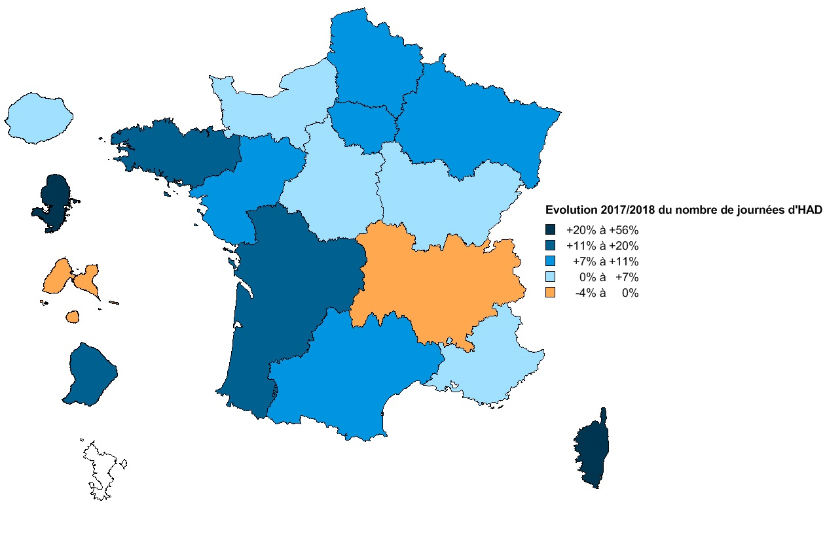
Évolution de l’activité Hospitalisation à Domicile
(Evol. 17/18)
 | Nombre de journées en 2018 (en milliers) | Part en nombre de journées pour 2018 | Evolution du nombre de journées 2017/2018 | Contribution à la croissance en séjours 2017/2018
Auvergne-Rhône-Alpes | 593,47 | 10,7 % | -1,7 % | -2,5 %
Bourgogne-Franche-Comté | 163,78 | 2,9 % | +4,3 % | 1,7 %
Bretagne | 270,32 | 4,9 % | +11,7 % | 7,2 %
Centre-Val de Loire | 185,98 | 3,3 % | +6,7 % | 3,0 %
Corse | 43,24 | 0,8 % | +20,8 % | 1,9 %
Grand-Est | 394,79 | 7,1 % | +10,3 % | 9,3 %
Guadeloupe | 124,12 | 2,2 % | -3,6 % | -1,2 %
Guyane | 73,54 | 1,3 % | +12,2 % | 2,0 %
Hauts-de-France | 562,87 | 10,1 % | +8,1 % | 10,7 %
Ile-de-France | 1 094,76 | 19,7 % | +8,9 % | 22,5 %
La Réunion | 103,07 | 1,9 % | +6,2 % | 1,5 %
Martinique | 41,09 | 0,7 % | +55,6 % | 3,7 %
Normandie | 230,03 | 4,1 % | +5,5 % | 3,0 %
Nouvelle Aquitaine | 653,17 | 11,8 % | +11,6 % | 17,1 %
Occitanie | 366,26 | 6,6 % | +9,8 % | 8,2 %
Pays de la Loire | 258,07 | 4,6 % | +9,4 % | 5,6 %
Provence-Alpes-Côte d'Azur | 386,05 | 6,9 % | +6,3 % | 5,7 %
Saint Martin, Saint Barthelemy (Iles du Nord) | 11,93 | 0,2 % | +27,6 % | 0,7 %
Total France | 5 556,53 | 100,0 % | +7,7 % | 100,0 %
Évolutions régionales 2017/2018 du nombre de journées
Grand Est HAD - Journées en milliers | Public | Privé d'intérêt collectif | Privé commercial
Nombre d'établissements PMSI | 12 | 14 | 4
Nombre de journées 2018 | 95,88 | 257,45 | 41,46
Evolution nombre de journées 2017/2018 | +5,9 % | +14,8 % | -3,7 %

Slide 43
Où sont pris en charge les patients ?
HAD - Taux d'attractivité intra-régional par zonage spécifique ARS |  |  |  |  |  | HAD - Taux de fuite intra-régional par zonage spécifique ARS
Lieu d'implantation des établissements | Jounées 2017 produits dans le territoire | Jounées 2018 produits dans le territoire | Var. 17/18 | Taux d'attractivité intra-régional du territoire |  | Lieu de résidence des patients | Journées 2017 consommés par les patients résidant dans le territoire | Journées 2018 consommés par les patients résidant dans le territoire | Var. 17/18 | Taux de fuite intra-régional du territoire
21-52 | 11,20 | 12,83 | + 1,6 | 3,6 % |  | 21-52 | 10,72 | 12,46 | + 1,7 | 0,7 %
Aube et Sézannais | 17,10 | 16,86 | - 0,2 | 0,5 % |  | Aube et Sézannais | 17,12 | 16,91 | - 0,2 | 0,7 %
Basse Alsace Sud Moselle | 62,26 | 69,51 | + 7,3 | 2,5 % |  | Basse Alsace Sud Moselle | 60,91 | 68,49 | + 7,6 | 1,0 %
Centre Alsace | 19,32 | 23,29 | + 4,0 | 0,7 % |  | Centre Alsace | 20,43 | 24,49 | + 4,1 | 5,5 %
Champagne | 43,31 | 43,61 | + 0,3 | 3,1 % |  | Champagne | 42,40 | 42,26 | - 0,1 | 0,1 %
Cœur Grand Est | 27,40 | 31,46 | + 4,1 | 12,5 % |  | Cœur Grand Est | 24,44 | 29,36 | + 4,9 | 6,2 %
Haute Alsace | 21,59 | 27,07 | + 5,5 | 0,7 % |  | Haute Alsace | 21,57 | 26,88 | + 5,3 | 0,0 %
Lorraine Nord | 32,51 | 33,76 | + 1,2 | 3,7 % |  | Lorraine Nord | 31,65 | 32,56 | + 0,9 | 0,3 %
Moselle Est | 19,56 | 21,89 | + 2,3 | 2,3 % |  | Moselle Est | 19,75 | 22,55 | + 2,8 | 5,3 %
Nord Ardennes | 12,71 | 15,40 | + 2,7 | 0,0 % |  | Nord Ardennes | 13,52 | 15,82 | + 2,3 | 3,0 %
Sud Lorraine | 65,27 | 75,53 | + 10,3 | 0,1 % |  | Sud Lorraine | 68,80 | 80,33 | + 11,5 | 6,3 %
Vosges | 25,67 | 23,57 | - 2,1 | 5,5 % |  | Vosges | 25,49 | 22,26 | - 3,2 | 0,0 %
 |  |  |  |  |  | situation géographique imprécise | 0,32 | 0,12 | -0,20 | .

Slide 44
Quels sont les motifs de prise en charge ? (1/2)
Déclinaison par mode de prise en charge principal
Déclinaison par mode de prise en charge principal Journées en milliers | Nombre de journées en 2018 | Part en nombre de journées pour 2018 | Evolution du nombre de journées 2017/2018 | Contribution à la croissance 2017/2018 | Evolution France entière
01-Assistance respiratoire | 7,66 | 1,9 % | -9,3 % | -2,1 % | -1,2 %
02-Nutrition parentérale | 14,52 | 3,7 % | +15,4 % | 5,3 % | -1,4 %
03-Traitement intraveineux | 31,57 | 8,0 % | +5,1 % | 4,1 % | +5,7 %
04-Soins palliatifs | 104,07 | 26,4 % | +17,2 % | 41,3 % | +10,1 %
05-Chimiothérapie anticancéreuse | 3,52 | 0,9 % | +4,2 % | 0,4 % | +15,8 %
06-Nutrition entérale | 21,87 | 5,5 % | +4,3 % | 2,5 % | +3,7 %
07-Prise en charge de la douleur | 13,07 | 3,3 % | +23,6 % | 6,8 % | +18,5 %
08-Autres traitements | 8,75 | 2,2 % | +30,5 % | 5,5 % | +9,3 %
09-Pansements complexes… | 118,00 | 29,9 % | +6,4 % | 19,3 % | +7,4 %
10-Posttraitement chirurgical | 7,49 | 1,9 % | +9,1 % | 1,7 % | +1,3 %
11-Rééducation orthopédique | 15,66 | 4,0 % | +20,5 % | 7,2 % | +11,0 %
12-Rééducation neurologique | 6,30 | 1,6 % | +46,8 % | 5,4 % | +15,2 %
13-Surveillance postchimiothérapie anticancéreuse | 4,38 | 1,1 % | -7,9 % | -1,0 % | +9,7 %
14-Soins de nursing lourds | 17,13 | 4,3 % | +0,1 % | 0,1 % | +6,6 %
15-Education du patient et/ou entourage | 0,40 | 0,1 % | +28,2 % | 0,2 % | +25,7 %
17-Surveillance de radiothérapie | 0,18 | 0,0 % | -38,0 % | -0,3 % | -23,7 %
18-Transfusion sanguine | 0,11 | 0,0 % | +0,9 % | 0,0 % | +29,1 %
19-Surveillance de grossesse à risque | 16,94 | 4,3 % | +5,3 % | 2,3 % | -3,2 %
21-Post-partum pathologique | 1,07 | 0,3 % | +24,7 % | 0,6 % | -4,9 %
22-Prise en charge du nouveau-né à risque | 1,35 | 0,3 % | +25,3 % | 0,7 % | +24,1 %
24-Surveillance d'aplasie | 0,45 | 0,1 % | -24,9 % | -0,4 % | -6,8 %
29-Sortie précoce de chirurgie | 0,32 | 0,1 % | +91,0 % | 0,4 % | +6,1 %
Total | 394,79 | 100,0 % | +10,3 % | 100,0 % | +7,7 %

Slide 45
Quels sont les motifs de prise en charge ? (2/2)
Déclinaison par Indice de Karnofsky
Journées en milliers |  | Nombre de journées en 2018 | Part en nombre de journées pour 2018 | Evolution du nombre de journées 2017/2018 | Contribution à la croissance 2017/2018 | Evolution France entière
10 % | Le patient est moribond, le processus fatal progressant rapidement | 3,00 | 0,8 % | +3,4 % | 0,3 % | +5,8 %
20 % | Le patient, très malade, nécessite un traitement de soutien actif | 43,00 | 10,9 % | +9,6 % | 10,3 % | +7,4 %
30 % | Le patient est sévèrement handicapé | 102,69 | 26,0 % | +21,5 % | 49,3 % | +11,4 %
40 % | Le patient est handicapé et nécessite une aide et des soins particuliers | 92,71 | 23,5 % | +21,0 % | 43,6 % | +14,0 %
50 % | Le patient nécessite une aide suivie et des soins médicaux fréquents | 60,08 | 15,2 % | -3,5 % | -5,9 % | +8,2 %
60 % | Le patient nécessite une aide occasionnelle, mais peut prendre en charge la plupart des soins personnels | 44,08 | 11,2 % | +2,4 % | 2,9 % | -5,3 %
70 % | Le patient est capable de se prendre en charge, mais est incapable de mener une vie normale ou de travailler | 35,99 | 9,1 % | +0,5 % | 0,5 % | +2,1 %
80 % | Le patient est capable de réaliser les activités normales de la vie quotidienne avec effort, quelques symptômes ou signes mineurs | 8,51 | 2,2 % | -8,0 % | -2,0 % | -5,9 %
90 % | Le patient est capable de réaliser les activités normales de la vie quotidienne, symptômes ou signes mineurs de la maladie | 2,09 | 0,5 % | -7,1 % | -0,4 % | -8,9 %
100 % | Le patient ne présente aucun signe ou symptôme de maladie) | 2,63 | 0,7 % | +28,3 % | 1,6 % | +16,7 %
L’indice de Karnofsky permet de mesurer le niveau de dépendance des patients selon une échelle allant de 100 % (patient ne présentant aucun signe de symptôme ou de maladie) à 0 % (patient moribond avec un processus fatal progressant rapidement).

Slide 46
Annexes
Évolution d’activité SSR – Région Grand Est

Slide 47
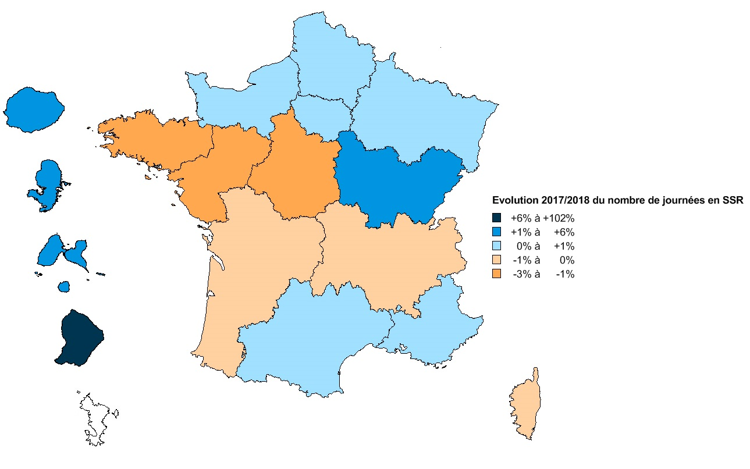
Évolution de l’activité Services de Soins et de Réadaptation
(Evol. 17/18)
 | Hospitalisation complète |  |  |  | Hospitalisation partielle
 | Nombre de séjours 2018 (en milliers) | Part en séjours dans la région 2018 | Evolution nombre de séjours 2017/2018 | Contribution à la croissance 2017/2018 | Nombre de journées 2018 (en milliers) | Part en journées dans la région 2018 | Evolution nombre de journées 2017/2018 | Contribution à la croissance 2017/2018
Auvergne-Rhône-Alpes | 129,4 | 12,3 % | -1,9 % | 12,3 % | 440,03 | +10,1 % | +5,2 % | 9,7 %
Bourgogne-Franche-Comté | 46,9 | 4,4 % | +1,2 % | -2,6 % | 169,19 | +3,9 % | +6,2 % | 4,4 %
Bretagne | 52,8 | 5,0 % | -3,5 % | 9,2 % | 251,36 | +5,8 % | -1,3 % | -1,4 %
Centre-Val de Loire | 41,6 | 3,9 % | -2,6 % | 5,3 % | 87,10 | +2,0 % | -5,2 % | -2,2 %
Corse | 5,1 | 0,5 % | -2,0 % | 0,5 % | 48,82 | +1,1 % | +5,0 % | 1,0 %
Grand-Est | 81,7 | 7,7 % | -1,8 % | 7,1 % | 458,53 | +10,5 % | +3,8 % | 7,5 %
Guadeloupe | 11,3 | 1,1 % | +0,4 % | -0,2 % | 43,56 | +1,0 % | +22,7 % | 3,6 %
Guyane | 0,8 | 0,1 % | +126,9 % | -2,1 % | 20,01 | +0,5 % | +91,4 % | 4,3 %
Hauts-de-France | 88,7 | 8,4 % | -1,1 % | 4,8 % | 386,17 | +8,9 % | +7,3 % | 11,8 %
Ile-de-France | 158,1 | 15,0 % | -3,1 % | 24,6 % | 797,82 | +18,3 % | +6,4 % | 21,7 %
La Réunion | 6,8 | 0,6 % | -0,9 % | 0,3 % | 125,95 | +2,9 % | +10,1 % | 5,2 %
Martinique | 4,8 | 0,5 % | -1,1 % | 0,3 % | 13,86 | +0,3 % | +4,7 % | 0,3 %
Mayotte | . | . | . | . | . | . | . | .
Normandie | 51,8 | 4,9 % | -2,1 % | 5,4 % | 261,32 | +6,0 % | +7,2 % | 7,9 %
Nouvelle Aquitaine | 103,8 | 9,8 % | -2,1 % | 10,9 % | 292,10 | +6,7 % | +8,2 % | 10,0 %
Occitanie | 115,7 | 11,0 % | -1,6 % | 9,1 % | 335,72 | +7,7 % | +5,3 % | 7,5 %
Pays de la Loire | 48,4 | 4,6 % | -5,2 % | 12,8 % | 189,62 | +4,4 % | -1,0 % | -0,8 %
Provence-Alpes-Côte d'Azur | 107,0 | 10,1 % | -0,4 % | 2,3 % | 429,15 | +9,9 % | +5,3 % | 9,6 %
Saint Martin, Saint Barthelemy (Iles du Nord) | 0,0 | 0,0 % | -15,9 % | 0,0 % | 0,00 | 0 | . | 0,0 %
Total France | 1 054,7 | 100,0 % | -1,9 % | 100,0 % | 4 350,32 | +100,0 % | +5,4 % | 100,0 %
Évolutions régionales 2017/2018 du nombre de journées
Journées de présence en milliers | Public | Privé d'intérêt collectif | Privé commercial
Nombre d'établissements PMSI | 70 | 68 | 15
Nombre de séjours en HC 2018 | 37,81 | 34,48 | 9,44
Evolution nombre de séjours 2017/2018 | -3,1 % | -2,5 % | +6,8 %
Nombre de journées en HP 2018 | 129,98 | 265,41 | 63,14
Evolution nombre de journées 2017/2018 | +1,0 % | +1,7 % | +21,4 %

Slide 48
Où sont pris en charge les patients ?
SSR - Taux d'attractivité intra-régional par zonage spécifique ARS |  |  |  |  |  | SSR - Taux de fuite intra-régional par zonage spécifique ARS
Lieu d'implantation des établissements | Nombre de journées 2017 produits dans le territoire | Nombre de journées 2018 produits dans le territoire | Var. 17/18 | Taux d'attractivité intra-régional du territoire |  | Lieu de résidence des patients | Nombre de journées 2017 consommés par les patients résidant dans le territoire | Nombre de journées 2018 consommés par les patients résidant dans le territoire | Var. 17/18 | Taux de fuite intra-régional du territoire
Nord Ardennes | 50,88 | 114,82 | + 63,9 | 5,0 % |  | 21-52 | 68,68 | 68,54 | - 0,1 | 20,4 %
Champagne | 142,67 | 275,77 | + 133,1 | 7,5 % |  | Aube et Sézannais | 161,48 | 176,71 | + 15,2 | 4,8 %
Aube et Sézannais | 551,32 | 161,26 | - 390,1 | 3,1 % |  | Basse Alsace Sud Moselle | 513,88 | 515,57 | + 1,7 | 7,2 %
21-52 | 252,57 | 50,57 | - 202,0 | 4,2 % |  | Centre Alsace | 261,69 | 258,04 | - 3,6 | 19,3 %
Cœur Grand Est | 277,45 | 125,15 | - 152,3 | 7,2 % |  | Champagne | 251,54 | 250,93 | - 0,6 | 3,8 %
Lorraine Nord | 118,71 | 297,31 | + 178,6 | 12,2 % |  | Cœur Grand Est | 139,58 | 146,90 | + 7,3 | 19,1 %
Sud Lorraine | 277,96 | 427,23 | + 149,3 | 18,8 % |  | Haute Alsace | 287,55 | 285,28 | - 2,3 | 11,3 %
Vosges | 303,04 | 231,22 | - 71,8 | 17,3 % |  | Lorraine Nord | 308,42 | 302,71 | - 5,7 | 12,5 %
Moselle Est | 142,10 | 141,44 | - 0,7 | 5,5 % |  | Moselle Est | 185,71 | 186,78 | + 1,1 | 26,5 %
Basse Alsace Sud Moselle | 122,35 | 549,39 | + 427,0 | 12,9 % |  | Nord Ardennes | 127,80 | 123,67 | - 4,1 | 9,1 %
Centre Alsace | 418,23 | 253,91 | - 164,3 | 18,3 % |  | Sud Lorraine | 379,35 | 381,90 | + 2,5 | 8,6 %
Haute Alsace | 235,10 | 277,52 | + 42,4 | 6,6 % |  | Vosges | 229,30 | 226,45 | - 2,8 | 15,7 %
 |  |  |  |  |  | situation géographique imprécise | 3,91 | 3,42 | -0,49 | .

Slide 49
Quels sont les motifs de prise en charge ?
Déclinaison par catégorie majeur
 |  |  | Hospitalisation complète |  |  |  |  | Hospitalisation partielle
Journées de présence en milliers |  |  | Nombre de séjours 2018 | Part en séjours dans la région 2018 | Evolution nombre de séjours 2017/2018 | Contribution à la croissance 2017/2018 | Evolution France entière | Nombre de journées 2018 | Part en journées dans la région 2018 | Evolution nombre de journées 2017/2018 | Contribution à la croissance 2017/2018 | Evolution France entière
1 | Affections du système nerveux | Affections du système nerveux | 14,91 | 18,2 % | -4,8 % | 51,3 % | -2,3 % | 111,87 | 24,4 % | -2,1 % | -14,3 % | +5,1 %
2 | Affections de l’œil | Affections de l’œil | 0,11 | 0,1 % | -29,9 % | 3,2 % | -9,2 % | 1,63 | 0,4 % | -7,2 % | -0,8 % | +4,3 %
3 | Affections des oreilles, du nez, de la gorge, de la bouche et des dents | Affections des oreilles, du nez, de la gorge, de la bouche et des dents | 0,29 | 0,4 % | -24,7 % | 6,4 % | -1,9 % | 5,22 | 1,1 % | +3,7 % | 1,1 % | +2,1 %
4 | Affections de l'appareil respiratoire | Affections de l'appareil respiratoire | 4,28 | 5,2 % | -3,8 % | 11,5 % | -2,1 % | 10,17 | 2,2 % | +5,9 % | 3,4 % | +14,3 %
5 | Affections de l'appareil circulatoire | Affections de l'appareil circulatoire | 8,24 | 10,1 % | -4,1 % | 23,6 % | -3,4 % | 92,11 | 20,1 % | +1,9 % | 10,0 % | +5,0 %
6 | Affections des organes digestifs | Affections des organes digestifs | 3,33 | 4,1 % | -4,1 % | 9,7 % | -5,1 % | 1,43 | 0,3 % | +163,8 % | 5,3 % | +32,4 %
8 | Affections et traumatismes du système ostéoarticulaire | Affections et traumatismes du système ostéoarticulaire | 31,09 | 38,0 % | +0,4 % | -7,8 % | -1,7 % | 178,34 | 38,9 % | +7,2 % | 71,0 % | +4,6 %
9 | Affections de la peau, des tissus sous-cutanés et des seins | Affections de la peau, des tissus sous-cutanés et des seins | 1,78 | 2,2 % | +0,4 % | -0,5 % | -0,7 % | 4,53 | 1,0 % | -4,8 % | -1,4 % | -1,4 %
10 | Affections endocriniennes, métaboliques et nutritionnelles | Affections endocriniennes, métaboliques et nutritionnelles | 3,65 | 4,5 % | +16,8 % | -35,6 % | +6,6 % | 20,90 | 4,6 % | +9,6 % | 10,9 % | +7,6 %
11 | Affections de l’appareil génito-urinaire | Affections de l’appareil génito-urinaire | 1,90 | 2,3 % | -3,1 % | 4,1 % | -2,9 % | 1,38 | 0,3 % | +10,3 % | 0,8 % | +31,6 %
16 | Affections du sang, des organes hématopoïétiques, du système immunitaire, et tumeurs malignes de siège imprécis ou diffus | Affections du sang, des organes hématopoïétiques, du système immunitaire, et tumeurs malignes de siège imprécis ou diffus | 0,89 | 1,1 % | +9,2 % | -5,1 % | -3,2 % | 0,41 | 0,1 % | -25,7 % | -0,8 % | 0,0 %
18 | Certaines maladies infectieuses, virales ou parasitaires | Certaines maladies infectieuses, virales ou parasitaires | 0,28 | 0,3 % | -28,3 % | 7,5 % | -3,7 % | 0,11 | 0,0 % | +3,7 % | 0,0 % | +27,6 %
19 | Troubles mentaux et du comportement | Troubles mentaux et du comportement | 4,34 | 5,3 % | -3,8 % | 11,5 % | -0,4 % | 22,09 | 4,8 % | +7,6 % | 9,4 % | +5,5 %
23 | Autres motifs de recours aux services de santé | Autres motifs de recours aux services de santé | 6,53 | 8,0 % | -2,3 % | 10,6 % | -3,7 % | 8,16 | 1,8 % | +14,2 % | 6,0 % | +12,5 %
27 | Posttransplantation d'organe | Posttransplantation d'organe | 0,05 | 0,1 % | +4,2 % | -0,1 % | -1,4 % | 0,18 | 0,0 % | -40,9 % | -0,7 % | -6,0 %
90 | Erreurs et recueils inclassables | Erreurs et recueils inclassables | 0,07 | 0,1 % | -68,6 % | 9,6 % | -28,3 % | 0,02 | 0,0 % | . | 0,1 % | +1068,2 %
Total |  |  | 81,74 | 100,0 % | -1,8 % | 100,0 % | -1,9 % | 458,53 | 100,0 % | +3,8 % | 100,0 % | +5,4 %

Slide 50
Annexes
Évolution d’activité Psychiatrie – Région Grand Est

Slide 51
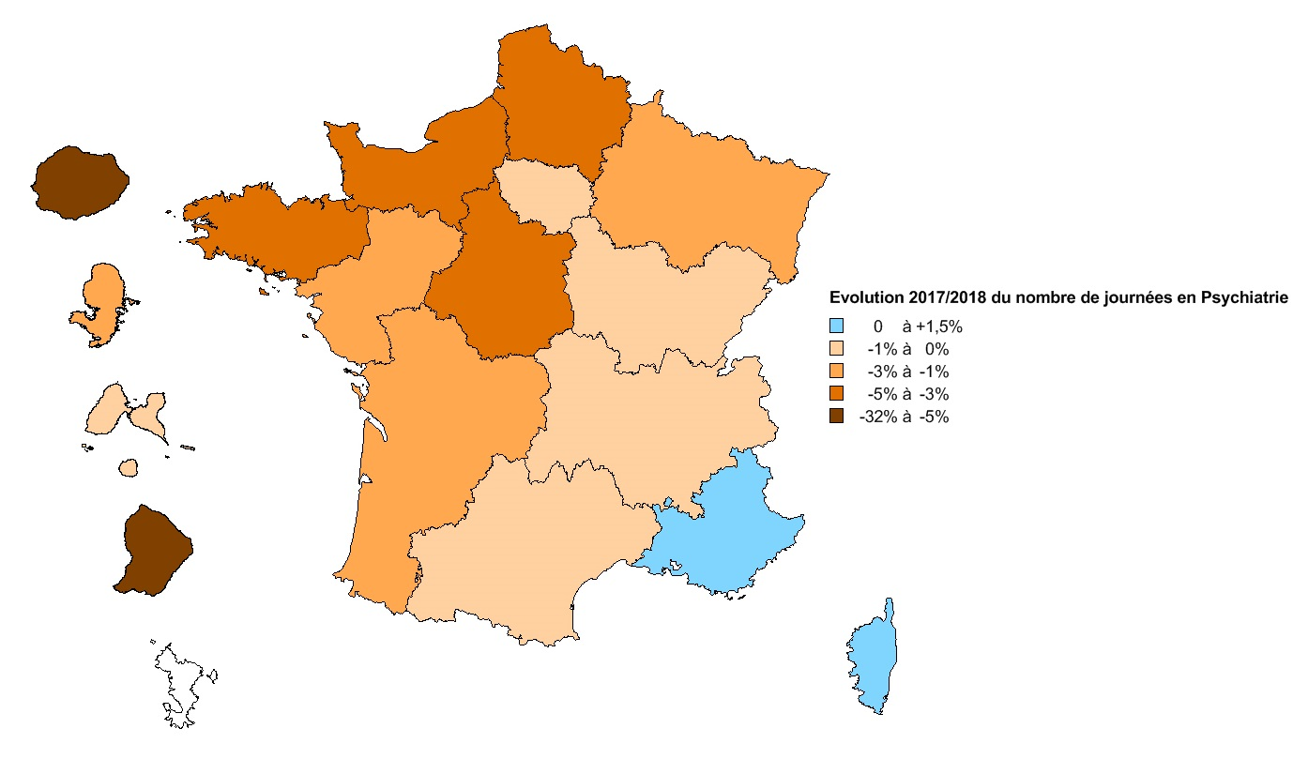
Évolution de l’activité Psychiatrie
(Evol. 17/18)
Journées de présence en milliers | Nombre de journées de présence en 2018 (en milliers) | Part en journées de présence 2018 | Evolution du nombre de journées de présence 2017/2018 | Contribution à la croissance 2017/2018
Auvergne-Rhône-Alpes | 2 983,85 | 12,3 % | -0,4 % | 2,8 %
Bourgogne-Franche-Comté | 1 058,69 | 4,4 % | -0,8 % | 2,1 %
Bretagne | 1 548,96 | 6,4 % | -3,2 % | 12,6 %
Centre-Val de Loire | 1 079,15 | 4,4 % | -3,8 % | 10,5 %
Corse | 144,87 | 0,6 % | +1,4 % | -0,5 %
Grand-Est | 1 706,88 | 7,0 % | -2,2 % | 9,6 %
Guadeloupe | 80,26 | 0,3 % | -0,5 % | 0,1 %
Guyane | 6,39 | 0,0 % | -32,0 % | 0,7 %
Hauts-de-France | 1 960,76 | 8,1 % | -3,2 % | 16,1 %
Ile-de-France | 4 061,16 | 16,7 % | -0,6 % | 6,4 %
La Réunion | 194,34 | 0,8 % | -16,2 % | 9,2 %
Martinique | 138,85 | 0,6 % | -2,1 % | 0,7 %
Mayotte | . | . | . | .
Normandie | 1 116,25 | 4,6 % | -3,8 % | 10,8 %
Nouvelle Aquitaine | 2 388,43 | 9,8 % | -1,7 % | 10,1 %
Occitanie | 2 603,83 | 10,7 % | -0,6 % | 4,1 %
Pays de la Loire | 1 023,22 | 4,2 % | -1,9 % | 4,9 %
Provence-Alpes-Côte d'Azur | 2 201,62 | 9,1 % | +0,0 % | 0,0 %
Saint-Martin, Saint-Barthelemy (Iles du Nord) | 3,38 | 0,0 % | +34,2 % | -0,2 %
Total France | 24 300,87 | 100,0 % | -1,6 % | 100,0 %
Actes en milliers | Nombre d'actes 2018 (en milliers) | Part en nombre d'actes 2018 | Evolution du nombre d'actes 2017/2018 | Contribution à la croissance 2017/2018
Auvergne-Rhône-Alpes | 2 282,37 | 10,7 % | -0,7 % | 15,5 %
Bourgogne-Franche-Comté | 826,64 | 3,9 % | -1,6 % | 12,7 %
Bretagne | 1 248,86 | 5,9 % | +0,3 % | -3,2 %
Centre-Val de Loire | 687,82 | 3,2 % | +2,4 % | -15,6 %
Corse | 103,73 | 0,5 % | +11,4 % | -10,4 %
Grand-Est | 1 947,97 | 9,1 % | -1,5 % | 29,8 %
Guadeloupe | 75,23 | 0,4 % | -5,3 % | 4,1 %
Guyane | 0,87 | 0,0 % | -14,5 % | 0,1 %
Hauts-de-France | 2 150,33 | 10,1 % | -0,2 % | 5,2 %
Ile-de-France | 3 595,77 | 16,8 % | -2,4 % | 86,0 %
La Réunion | 164,49 | 0,8 % | -2,3 % | 3,9 %
Martinique | 111,89 | 0,5 % | -7,1 % | 8,4 %
Mayotte | . | . | . | .
Normandie | 1 332,42 | 6,2 % | +0,8 % | -10,7 %
Nouvelle Aquitaine | 1 972,32 | 9,2 % | +1,0 % | -18,7 %
Occitanie | 1 803,07 | 8,4 % | -0,3 % | 6,0 %
Pays de la Loire | 1 043,24 | 4,9 % | -0,7 % | 7,0 %
Provence-Alpes-Côte d'Azur | 1 988,16 | 9,3 % | +1,1 % | -21,9 %
Saint-Martin, Saint-Barthelemy (Iles du Nord) | 5,69 | 0,0 % | -23,9 % | 1,8 %
Total France | 21 340,85 | 100,0 % | -0,5 % | 100,0 %
Évolutions régionales 2017/2018 du nombre de journées

Slide 52
Où sont pris en charge les patients ?
Psychiatrie - Taux d'attractivité intra-régional par zonage spécifique ARS |  |  |  |  |  |  |  | Psychiatrie - Taux de fuite intra-régional par zonage spécifique ARS
 | Hospitalisation |  |  | Ambulatoire |  |  |  |  | Hospitalisation |  |  | Ambulatoire
Lieu d'implantation des établissements | Nombre de journées 2018 produits dans le territoire | Var. 17/18 | Taux d'attractivité intra-régional du territoire | Nombre d'actes 2018 produits dans le territoire | Var. 17/18 | Taux d'attractivité intra-régional du territoire |  | Lieu de résidence des patients | Nombre de journées 2018 consommés par les patients résidant dans le territoire | Var. 17/18 | Taux de fuite intra-régional du territoire | Nombre d'actes 2018 consommés par les patients résidant dans le territoire | Var. 17/18 | Taux de fuite intra-régional du territoire
Aube et Sézannais | 81,87 | - 5,7 | 0,4 % | 104,10 | - 0,8 | 1,0 % |  | 21-52 | 34,49 | + 0,6 | 100,0 % | 38,22 | - 1,9 | 100,0 %
Basse Alsace Sud Moselle | 415,55 | + 10,9 | 18,6 % | 397,30 | + 2,9 | 24,9 % |  | Aube et Sézannais | 105,48 | - 4,2 | 8,0 % | 120,28 | + 1,1 | 13,2 %
Centre Alsace | 176,03 | - 5,9 | 49,9 % | 167,02 | - 12,0 | 38,4 % |  | Basse Alsace Sud Moselle | 348,52 | + 7,4 | 5,5 % | 292,78 | + 1,4 | 0,9 %
Champagne | 190,57 | - 10,8 | 13,4 % | 274,43 | - 16,8 | 15,4 % |  | Centre Alsace | 124,32 | - 1,9 | 29,1 % | 146,66 | - 8,9 | 30,0 %
Cœur Grand Est | 150,01 | - 1,5 | 24,3 % | 141,68 | - 4,8 | 31,5 % |  | Champagne | 175,68 | - 10,5 | 7,1 % | 239,79 | - 21,0 | 4,9 %
Haute Alsace | 50,56 | + 0,0 | 4,2 % | 56,87 | + 1,4 | 2,0 % |  | Cœur Grand Est | 132,16 | - 2,7 | 12,8 % | 121,87 | - 2,2 | 20,8 %
Lorraine Nord | 165,14 | - 14,6 | 12,7 % | 237,99 | + 9,6 | 2,3 % |  | Haute Alsace | 126,42 | - 3,1 | 62,1 % | 120,20 | - 1,7 | 53,9 %
Moselle Est | 145,70 | - 5,6 | 17,5 % | 72,35 | - 0,3 | 1,1 % |  | Lorraine Nord | 159,31 | - 10,4 | 10,7 % | 246,72 | + 12,0 | 5,8 %
Nord Ardennes | 87,14 | - 3,5 | 13,2 % | 82,79 | - 4,3 | 13,4 % |  | Moselle Est | 133,53 | - 0,8 | 27,5 % | 104,54 | - 4,4 | 33,2 %
Sud Lorraine | 138,96 | + 0,1 | 9,5 % | 273,27 | - 3,2 | 3,0 % |  | Nord Ardennes | 76,43 | - 6,3 | 6,1 % | 75,38 | - 1,1 | 4,7 %
Vosges | 105,34 | - 2,6 | 0,6 % | 140,19 | + 1,1 | 1,3 % |  | Sud Lorraine | 148,03 | + 1,4 | 14,9 % | 282,24 | - 2,1 | 6,4 %
 |  |  |  |  |  |  |  | Vosges | 116,40 | - 3,4 | 9,5 % | 140,99 | + 1,9 | 2,5 %
 |  |  |  |  |  |  |  | situation géographique imprécise | 16,25 | -4,55 | . | 2,12 | -2,12 | .
Évolution du nombre de journées en hospitalisation 2015/2016

Slide 53
Quels sont les motifs de prise en charge ?
Déclinaison par catégorie de diagnostics principaux
 | Hospitalisation |  |  |  | Ambulatoire
Journées de présence en milliers / Nombre d'actes en milliers | Nombre de journées 2018 | Part en journées 2018 | Evolution nombre de journées 2017/2018 | Evolution France entière | Nombre d'actes 2018 | Part en actes 2018 | Evolution nombre du nombre d'actes 2017/2018 | Evolution France entière
F0*: Troubles mentaux organiques, y compris les troubles symptomatiques | 54,16 | 3,2 % | -10,6 % | -8,8 % | 19,94 | 1,0 % | -11,8 % | -1,7 %
F1* : Troubles mentaux et du comportement liés à l'utilisation de substances psycho-actives | 114,28 | 6,7 % | -11,0 % | -1,5 % | 105,70 | 5,4 % | -3,5 % | -0,0 %
F2*: Schizophrénie, troubles schizotypiques et troubles délirants | 627,97 | 36,8 % | -0,3 % | -1,4 % | 443,32 | 22,8 % | -2,1 % | +0,4 %
F3*: Troubles de l'humeur (affectifs) | 297,87 | 17,5 % | +3,3 % | +1,3 % | 248,16 | 12,7 % | -3,8 % | +0,8 %
F4*: Troubles névrotiques, troubles liés à des facteurs de stress et troubles somatoformes | 177,41 | 10,4 % | +4,8 % | +3,3 % | 356,51 | 18,3 % | +0,1 % | +2,2 %
F5*: Syndromes comportementaux associés à des perturbations physiologiques et à des facteurs physiques | 13,81 | 0,8 % | -11,7 % | +0,7 % | 25,66 | 1,3 % | -0,6 % | -1,0 %
F6*: Troubles de la personnalité et du comportement chez l'adulte | 99,85 | 5,9 % | -0,2 % | -1,8 % | 111,70 | 5,7 % | +1,4 % | -2,4 %
F7*: Retard mental | 116,32 | 6,8 % | -14,2 % | -8,0 % | 42,72 | 2,2 % | -7,4 % | -2,6 %
F8*: Troubles du développement psychologique | 96,45 | 5,7 % | -12,7 % | -4,6 % | 122,90 | 6,3 % | -2,8 % | +0,5 %
F9*: Troubles du comportement et troubles emotionnels | 39,92 | 2,3 % | +4,3 % | -6,9 % | 157,07 | 8,1 % | -3,0 % | -3,8 %
R4*: Symptômes et signes relatifs à la connaissance, la perception, l'humeur, le comportement, le langage et la voix | 5,64 | 0,3 % | +1,9 % | -1,9 % | 26,05 | 1,3 % | +22,8 % | +3,2 %
Autres diagnostics | 44,42 | 2,6 % | -1,5 % | +3,1 % | 222,97 | 11,4 % | +3,9 % | +6,7 %
Diagnostics manquants | 18,79 | 1,1 % | -1,2 % | -17,1 % | 65,28 | 3,4 % | -10,9 % | -13,8 %
Total | 1 706,88 | 100,0 % | -2,2 % | -1,6 % | 1 947,97 | 100,0 % | -1,5 % | -0,5 %

Slide 54
Annexes
Complément Projet de Loi de Financement de la Sécurité Sociale

Slide 55
Des surcoûts bruts dus à la crise sanitaire à hauteur de 15,1 Md€
« 6e sous objectif, 4,8 Md€ : une dotation supplémentaire exceptionnelle de l’assurance maladie à l’Agence nationale de santé publique (Santé publique France) de 4,8 Md€ pour lui permettre de faire face principalement aux achats de masques chirurgicaux et FFP2, d’équipements de protection individuelle à destination des professionnels de santé (blouses, tabliers, etc.), des molécules utilisées en réanimation, des respirateurs et les matériels médicaux associés et des réactifs pour les tests PCR.
En ville, les surcoûts liés à la crise sanitaire seraient de l’ordre de 5,5 Md€ se décomposant ainsi :
  2,0 Md€ au titre des arrêts de travail (y compris ceux versés pour les malades). Le Gouvernement a mis en place de nouvelles indemnités journalières pour indemniser les personnes dans l’incapacité de poursuivre leur activité professionnelle du fait du confinement : parents d’enfants sans solution de garde (du fait des fermetures des crèches et des écoles) et personnes considérées particulièrement à risque face à la maladie (ou vivant avec ces personnes vulnérables). Il a également étendu aux professionnels libéraux le bénéfice d’indemnités d’arrêts de travail pendant la durée de la crise (avant la crise, parmi les travailleurs indépendants, seuls les artisans, commerçants et exploitants agricoles bénéficiaient d’indemnités journalières en cas d’arrêt de travail pour cause de maladie). Enfin la période de carence au titre de la prise en charge financière des arrêts de travail (correspondant aux trois premiers jours d’arrêt dans le droit commun) a été supprimée. Depuis 1er mai, les salariés parents d’enfants et les personnes vulnérables ne perçoivent plus d’indemnités journalières et relèvent en contrepartie de l’activité partielle (financée par l’État et l’assurance chômage) ;
  0,2 Md€ pour les frais de distribution de masques dans les pharmacies : Les pharmaciens d’officine distribuent depuis le début de la crise des masques aux professionnels de santé, en fonction des quantités et conditions prévues réglementairement. Dans le cadre du déconfinement, les masques sont également distribués par les pharmaciens aux malades atteints de la Covid-19, aux cas contacts, aux personnes vulnérables et aux populations précaires bénéficiant de la complémentaire santé solidaire.
  1,5 Md€ pour les tests diagnostiques effectués dans les laboratoires de biologie médicale de ville. Le gouvernement a en effet fixé un objectif de 700 000 tests-PCR par semaine et l’a augmenté à 1 million de tests par semaine au courant du mois d’août (ville + hôpital). Les tests réalisés en ville représentent environ 85 % de l’ensemble des tests. Entre mars et fin août, environ 7 millions de tests PCR ont été réalisés en laboratoires de ville. L’hypothèse retenue ici est le maintien de l’objectif fixé par le gouvernement d’un million de tests par semaine (chiffre atteint fin août) jusqu’à la fin de l’année, soit 850 000 tests/semaine en laboratoires de ville. Ces tests ne nécessitent pas d’ordonnance depuis le 25 juillet et sont pris en charge à 100 % par l’assurance maladie pour un tarif de 54 € par test auxquels s’ajoutent des forfaits de prélèvement et d’analyses pour environ 18 €/test.
*Source : PLFSS 2021 - Annexe 7 ONDAM et dépenses de santé

Slide 56
Des surcoûts bruts dus à la crise sanitaire à hauteur de 15,1 Md€
  0,2 Md€ de surcoûts liés à l’exonération de ticket modérateur pour les téléconsultations et pour la mise en place d’une consultation longue pour les personnes vulnérables. Les téléconsultations, particulièrement adaptées au confinement et à la distanciation sociale ont fortement augmenté dès le 16 mars et représentées jusqu’à 25 % de l’ensemble des consultations médicales au cours de cette période. Par ailleurs, en réponse à l’éloignement de certains patients vulnérables du système de soins pendant le confinement, l’assurance maladie a mis en place une consultation longue, au tarif majoré (46 €) et prise en charge à 100 %, pour les patients ALD et senior n’ayant pas vu leur médecin traitant pendant la période de confinement ;
  L’annulation ou le report de plusieurs mesures d’économies prévues dans la construction de l’ONDAM 2020 : certaines baisses de prix de produits de santé et la hausse du ticket modérateur sur les nouveaux honoraires de dispensation des pharmaciens devrait générer un coût de 0,1 Md€ ;
  L’assurance maladie a mis en place une aide financière au bénéfice des professionnels de santé, destinée à couvrir une partie de leurs charges fixes. Cette aide est fonction de la perte d’activité déclarée par chaque professionnel par rapport à 2019 et d’un taux moyen de charges fixes estimé par l’assurance maladie pour chaque profession. Cette aide n’est pas cumulable avec les montants versés au titre de l’activité partielle (puisque venant diminuer les charges fixes), ni avec les aides versées par le fonds de solidarité pour les travailleurs indépendants (auxquelles certains professionnels libéraux ont pu être éligibles). Les médecins généralistes, infirmiers et sages-femmes ont bénéficié en outre d’une aide forfaitaire de 700 € au titre de la couverture des frais d’adaptation de leur activité aux mesures de distanciation et d’achats de masques notamment. L’estimation du coût de ce dispositif pour l’assurance maladie est fragile car elle dépend à la fois du recours aux aides créées par ailleurs et déduites de l’aide de l’assurance maladie, de la perte d’activité des professionnels de santé ainsi que du taux de recours au dispositif. Les prévisions établies sur le fondement des acomptes déjà versés tablent sur un coût d’environ 1,4 Md€ sur l’année 2020.
4,8 Md€ de financements supplémentaires pour les établissements sanitaires, médico-sociaux et le fonds d’intervention régional :
  1,8 Md€ de délégations complémentaires pour assurer la couverture des charges dues à la crise sanitaire, essentiellement l’achat de matériel, la réorganisation et les aménagements des établissements, les frais de transport et de logement des personnels ainsi que le renfort en personnel (1 Md€ pour les établissements de santé et 0,7 Md€ pour les établissements médico-sociaux) ;
*Source : PLFSS 2021 - Annexe 7 ONDAM et dépenses de santé

Slide 57
Des surcoûts bruts dus à la crise sanitaire à hauteur de 15,1 Md€
  2,3 Md€ destinés à financer les primes et l’indemnisation des heures supplémentaires des personnels hospitaliers et dans les établissements médico-sociaux (en particulier dans les EHPAD). Les dépenses dans le champ de l’ONDAM hospitalier augmenteraient de 1,6 Md€ et de 0,8 Md€ dans l’ONDAM médico-social. Il s’agit essentiellement du versement d’une prime de 1500 € pour l’ensemble des personnels à l’hôpital et en EPHAD dans les 40 départements les plus exposés à l’épidémie. Dans les autres départements, les primes s’élèvent à 1000 € pour les personnels en EPHAD et à 500 € pour les salariés à l’hôpital. Durant toute la durée de l’état de crise sanitaire, les heures supplémentaires des personnels soignants médicaux et non médicaux sont également majorées de 50 % ;
  0,3 Md€ sur l’ensemble de l’année 2020, pour la prise en charge de tests diagnostiques réalisés dans les établissements de santé. On estime que 2 millions de tests PCR ont été réalisés en laboratoires publics entre le 1er mars et fin août, et que le nombre de tests hebdomadaires sur les quatre derniers mois de l’année 2020 sera d’environ 150 000 tests (environ 15 % de l’ensemble des tests-PCR sont réalisés en laboratoires hospitaliers, sur un objectif de 1 million de tests hebdomadaires).
  Le relèvement pour 0,2 Md€ de l’ONDAM médico-social afin de compenser les pertes de recettes propres de la CNSA. En effet, la crise sanitaire et son impact sur l’activité économique ont généré une baisse importante de l’assiette des cotisations versées à la CNSA (contribution sociale additionnelle et fraction de CSG). Ces pertes de recettes étant susceptibles de générer un déficit de la CNSA supérieur à ses fonds propres, il est proposé en rectification de l’ONDAM 2020 en PLFSS 2021 de relever l’ONDAM Médico-social de 0,2 Md€.
  L’annulation de la hausse, prévue dans la construction initiale de l’ONDAM 2020, du ticket modérateur pour les actes et consultations externes faisant suite à une prise en charge en urgence représente un surcoût de 0,1 Md€ pour l’assurance maladie ;
  L’assurance maladie augmente la dotation au fonds d’intervention régionale à hauteur de 0,2 Md€ en 2020. Il s’agit essentiellement de dépenses supplémentaires dans le cadre de la gestion locale de la crise sanitaire et du renforcement de la permanence des soins. »
*Source : PLFSS 2021 - Annexe 7 ONDAM et dépenses de santé

Slide 58
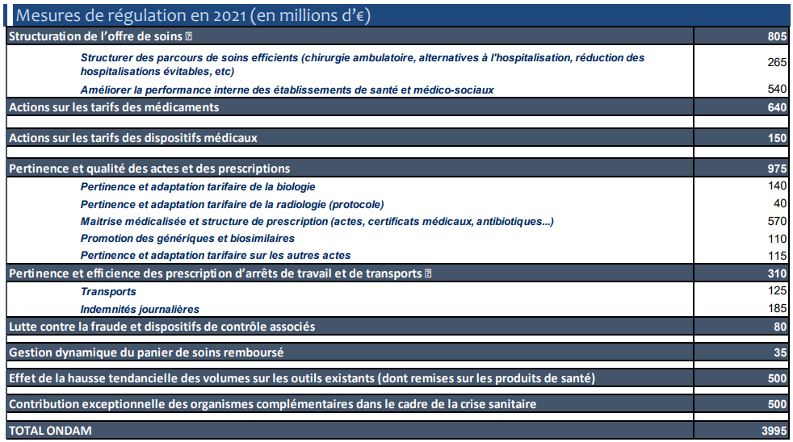
Mesures d’économies PLFSS 2021

Slide 59


Merci de votre attention !

